Slide 1
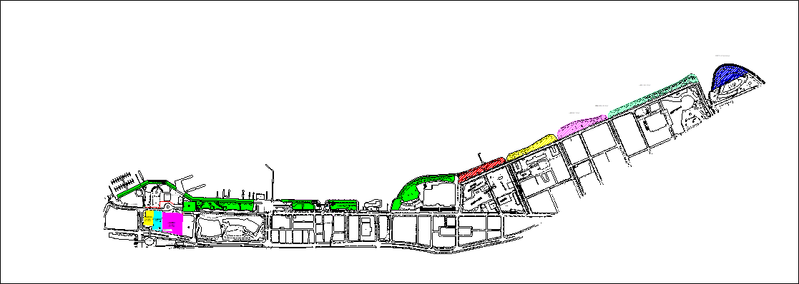
2026びわ湖大花火大会 大津警察署資料（実査時に使用します。）
2026年5月13日
13:00膳所駅集合
１、13:00 膳所駅（駐車場所：膳所駅前公共駐車場。）（立会：ＪＲ西日本・京阪電気鉄道）
・駅ロータリーの乗車導線及びエスカレーターの稼働については2025年度と同様。・監視タワー位置とカメラ設置確認。
２、13:30 ときめき坂→におの浜２丁目交差点（徒歩移動・監視カメラ設置位置確認）
・ときめき坂の分断運用については、共用無線を使用することでロスを軽減。・カメラ位置確認（におの浜2丁目交差点～ときめき坂を監視できる場所。）
・におの浜２丁目交差点の形状確認。（車両は、膳所駅前公共駐車場からにおの浜2丁目交差点まで移動待機。）
膳所駅→におの浜2丁目交差点まで徒歩移動（におの浜2丁目交差点南側でピックアップ。）
３、14:00 由美浜交差点経由市民プラザ（LAGO大津の確認）（駐車場所：びわ湖大津プリンスホテル）
・市民プラザの閉鎖については、今後市公園当局並びにLAGO大津と協議にて決定。
４、14:30 なぎさ通り（一般B→一般Ａ→ルネ大津前（Ｊエリア）ピアザ淡海前（Ｉエリア）
→びわ湖ホールエリア→びわ湖文化館前→島ノ関駅（車両移動）（立会：京阪電気鉄道 14:50）
（島の関交差点のなぎさ通り側でドロップオフ）（駐車場所は水上警察隊大津分駐所前）
５、島ノ関西交差点（島の関交差点→島の関西交差点→水上警察隊大津分駐所前まで徒歩移動。） 当日の本部設置位置（水上警察隊大津分駐所前）
６、15:15 浜大津港（駐車場所：琵琶湖汽船駐車場。）、びわ湖浜大津駅、大津港口交差点、浜大津駅前交差点、スカイプラザ。（立会：京阪電気鉄道）
７、15:45 ボートレースびわこ（本場開催中）（駐車場所：第１駐車場。）
８、16:10 柳が崎ヨットハーバー（駐車場所：ヨットハーバー駐車場。）
９、16:40 大津京駅（立会：ＪＲ西日本）
10、17:10 中央大通りを経由してJR大津駅（駐車場所：近隣有料駐車場。）（立会：ＪＲ西日本）
工事エリア
（立入禁止）
LAGO大津
一般B
有料エリア（指定席）
有料エリア（自由席）
一般Ａ
一般Ａ 7,500㎡
一般B 9,000㎡
建設中

Slide 2
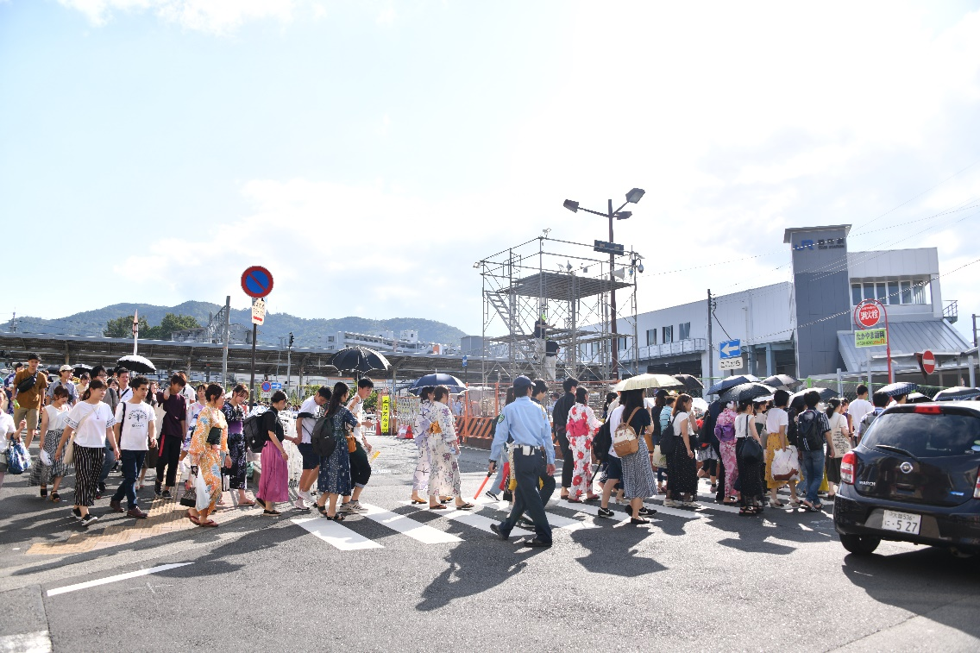
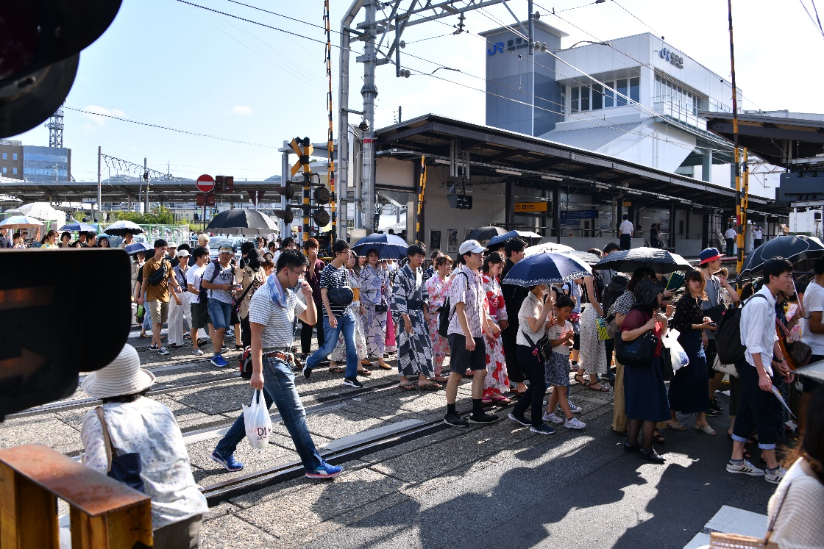
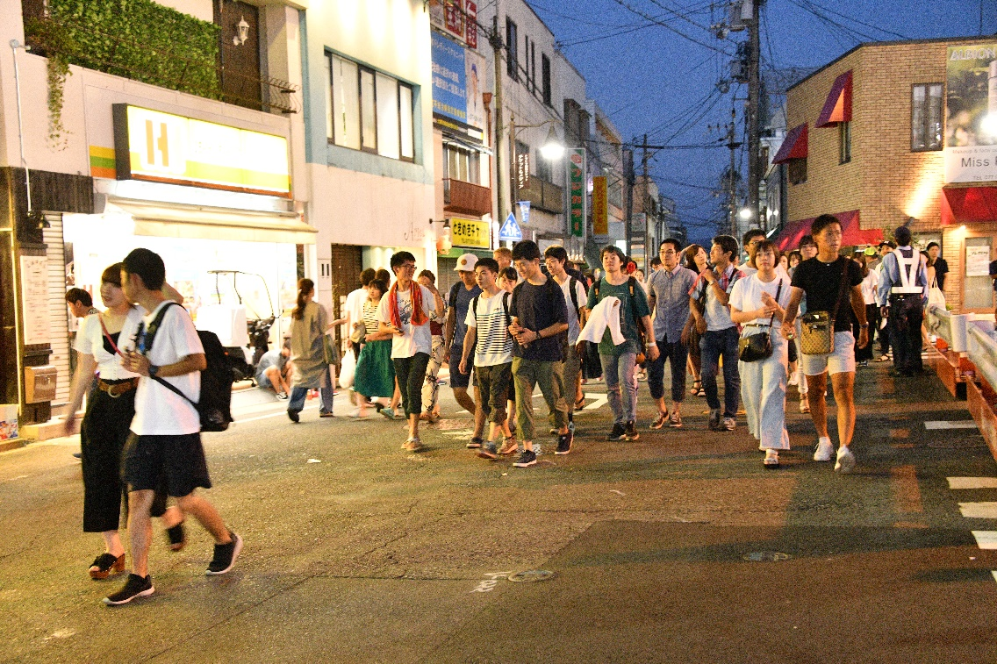
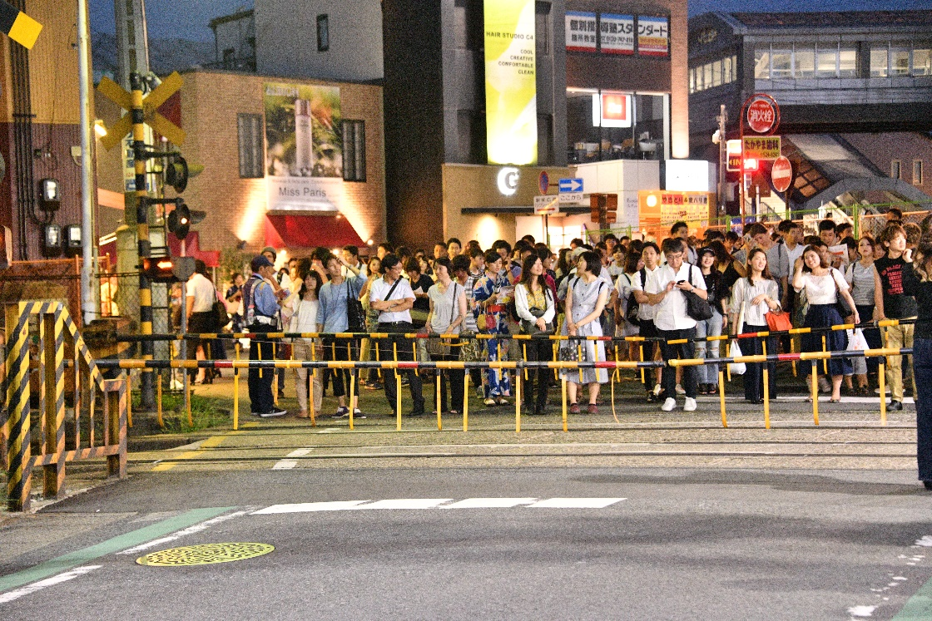
膳所駅

Slide 3
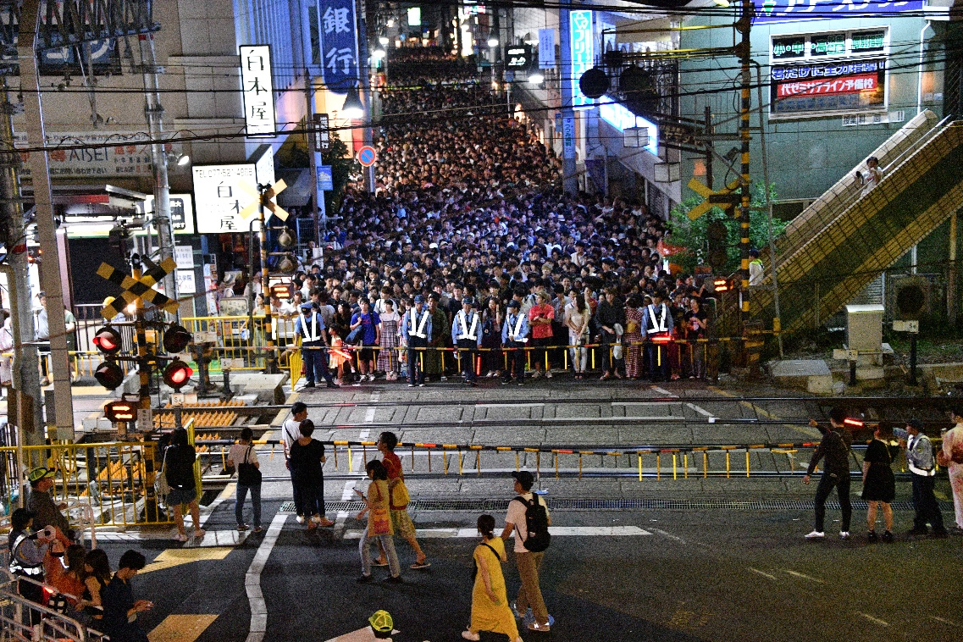
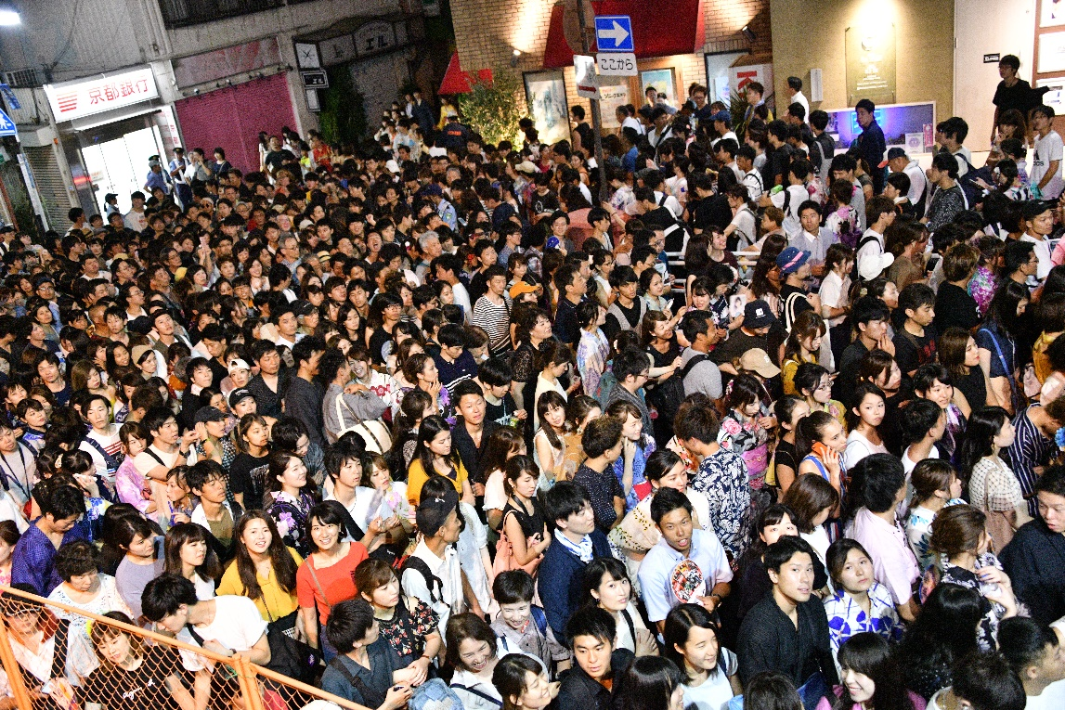
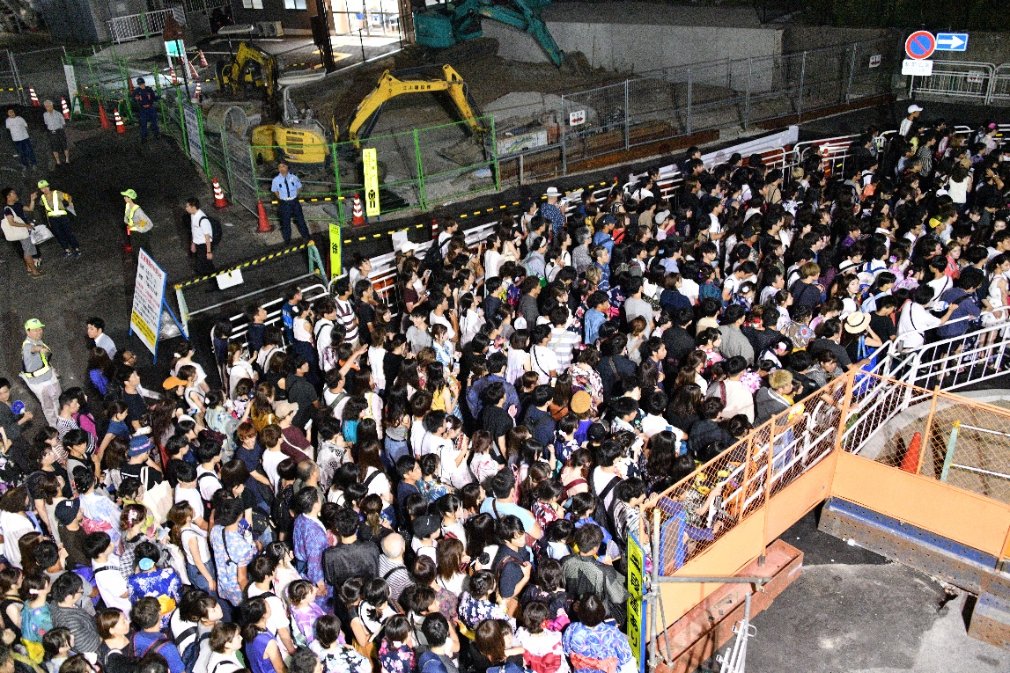
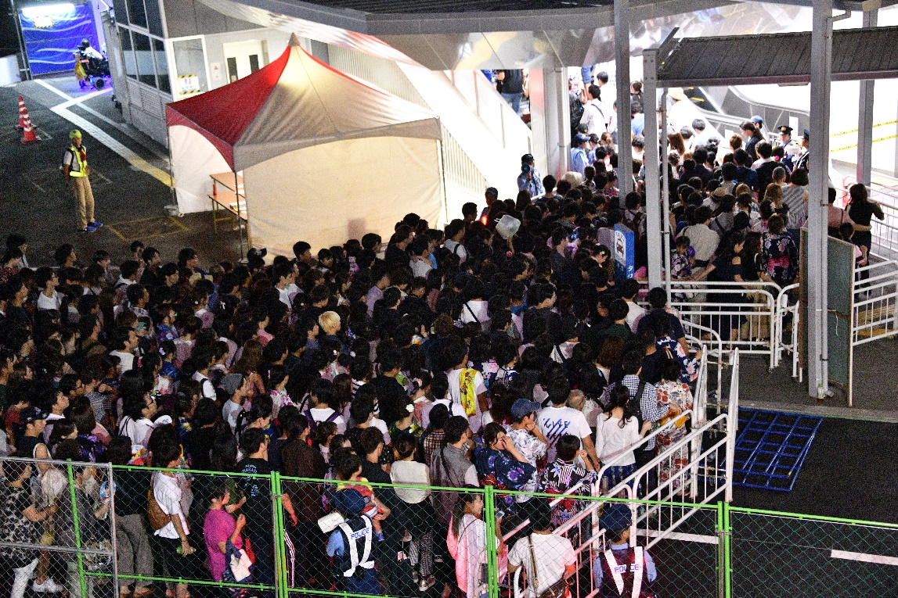

Slide 4
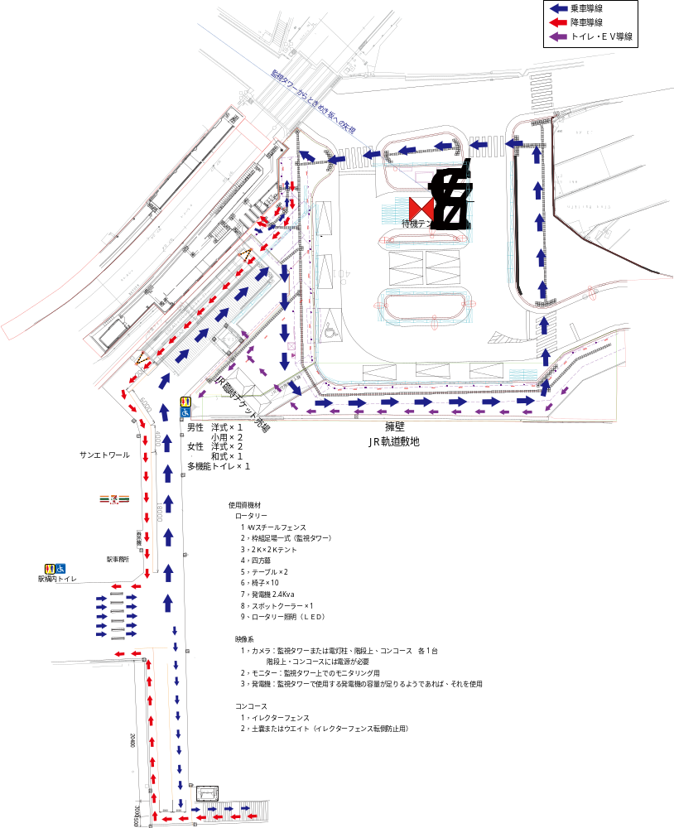
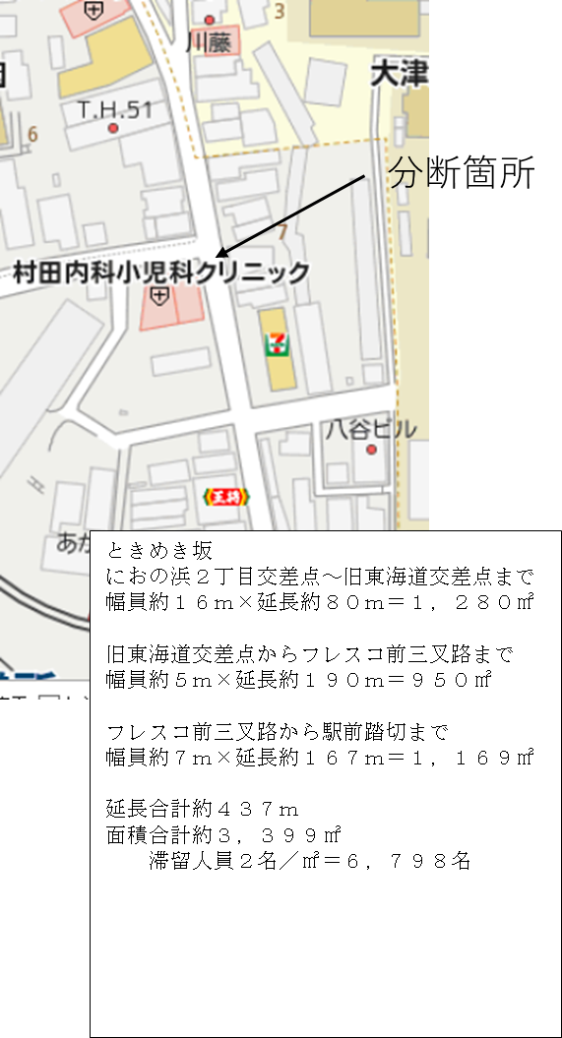
ときめき坂

Slide 5
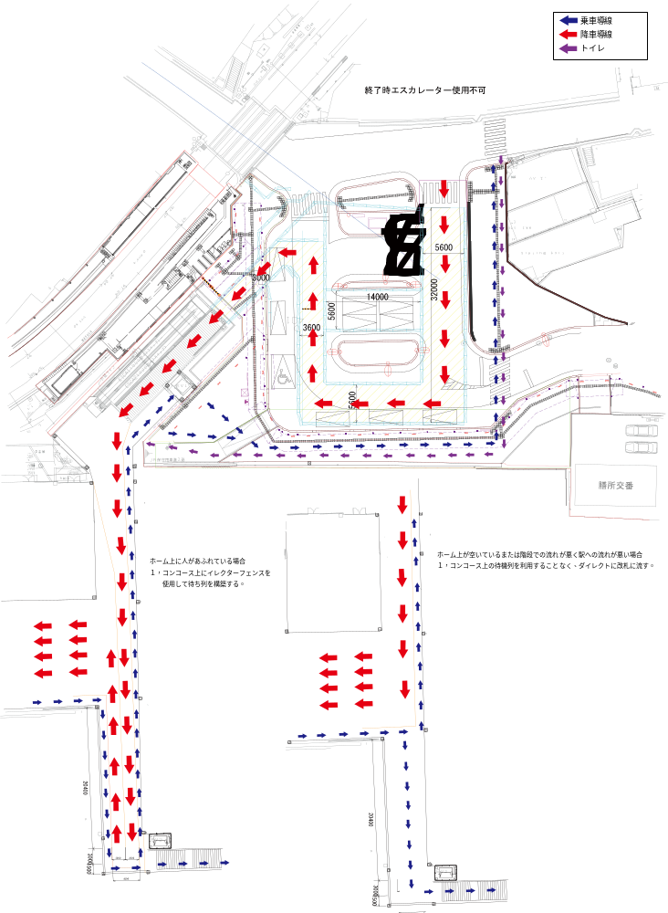

Slide 6
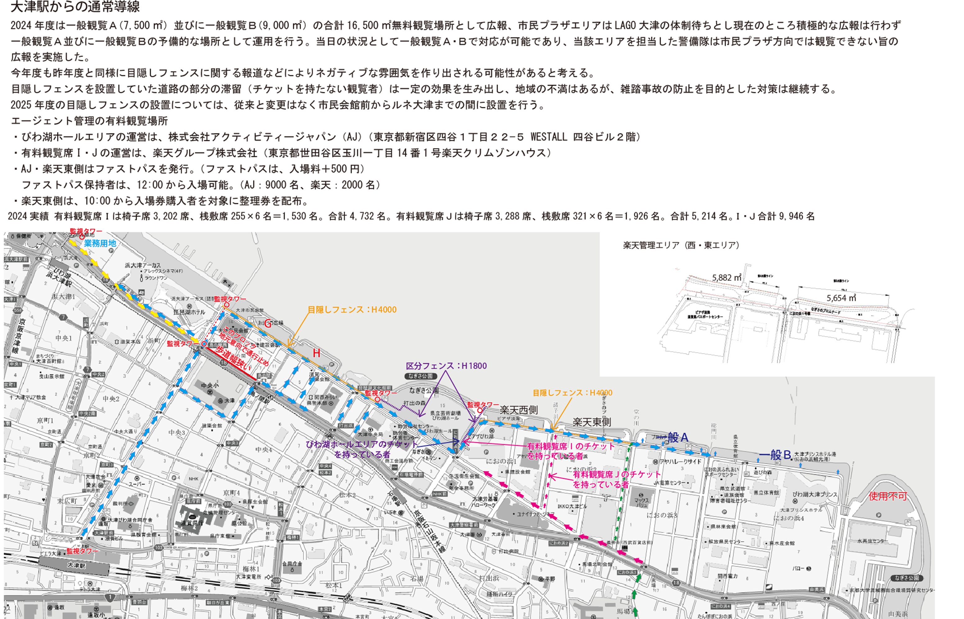

大津駅からの通常導線
大津駅からの導線は、スマートフォン等のＭＡＰソフトを見た段階で、駅からまっすぐ行くと琵琶湖に当たると認識されるため、放置状態ではそのまま琵琶湖方面に進行する。
一定数以上の雑踏が市民会館周辺や島の関西交差点（県道と京阪電車が並行し当該交差連は非常にわたりにくい状況。）そのため警備隊は交差点に２４名を配置し
大津駅から琵琶湖方面に進んだ場合、中央大通が琵琶湖に当たる周辺は、有料観覧席として指定されている。実行委員会としては会場東側に一般観覧場所を2面設置し、一般観覧A並びに一般観覧Bと
呼称し開放している。
有料観覧場所については、市民会館周辺から、びわ湖ホール、ピアザ淡海、ルネ大津までの間、導線として使用している道路に対し滞留防止と雑踏事故防止のため、歩車道境界線に合わせ高さ約４ｍの滞留
防止目隠しフェンスを設置している。
ここ数年マスコミが面白おかしくネガティブな映像を切り取って放送を行い、世論誘導を行ったりしているが、今年度も行われると考えるが、実行委員会としては安全と事故防止を第一として目隠しフェンス
の構築を行う。

Slide 7
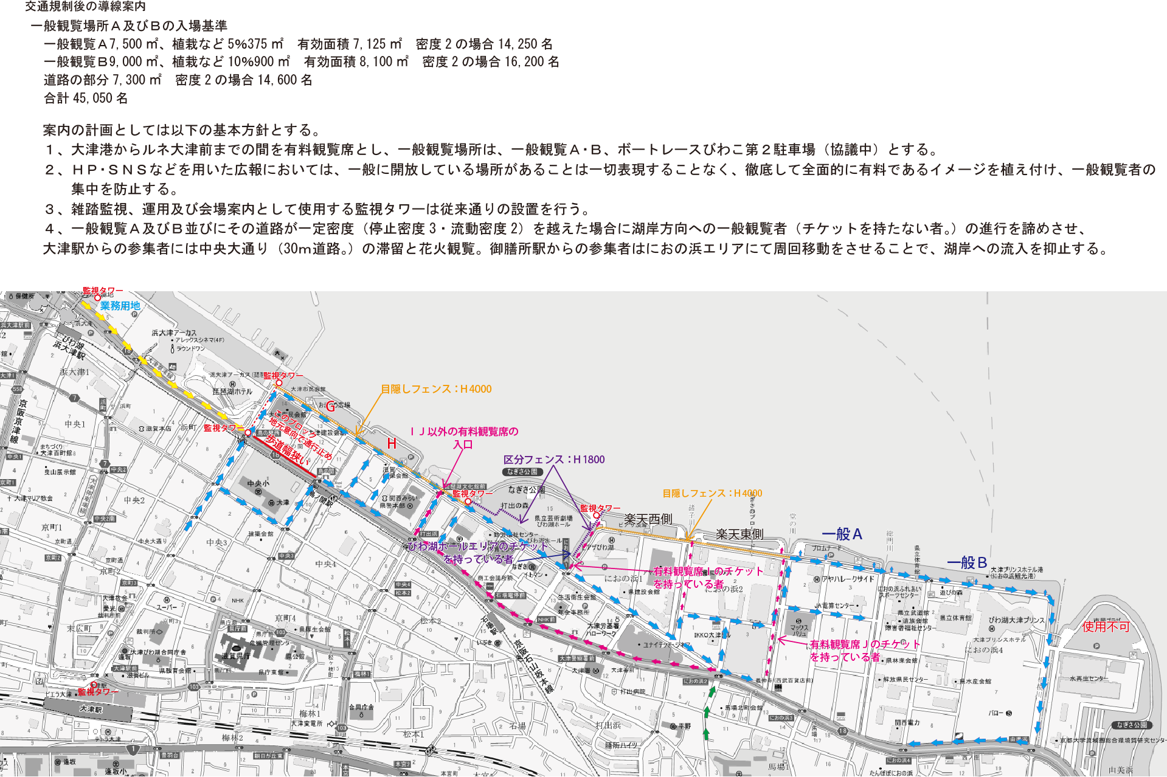
docomo
docomo
KKDAY JAPAN

Slide 8
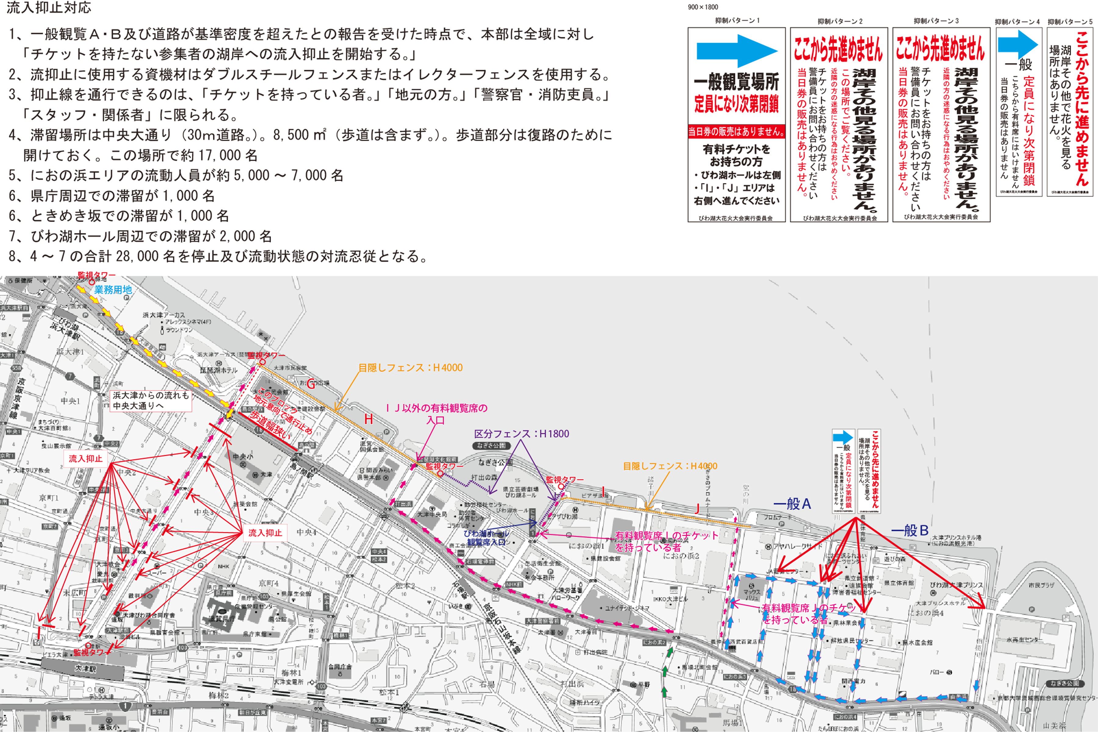

Slide 9
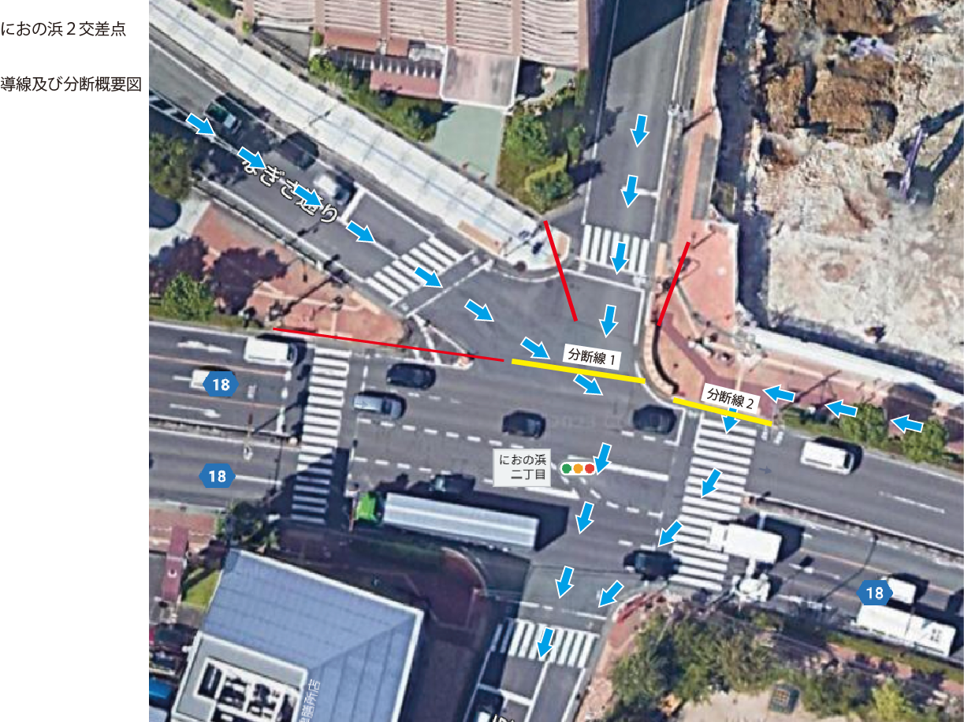

Slide 10
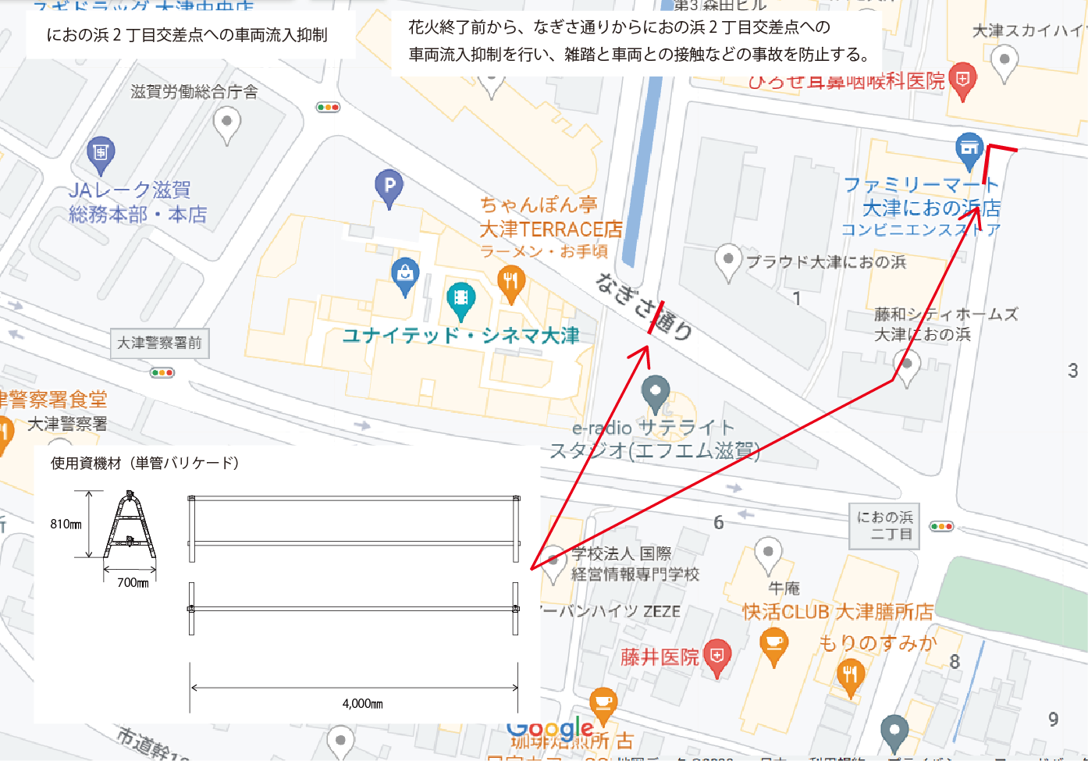

Slide 11
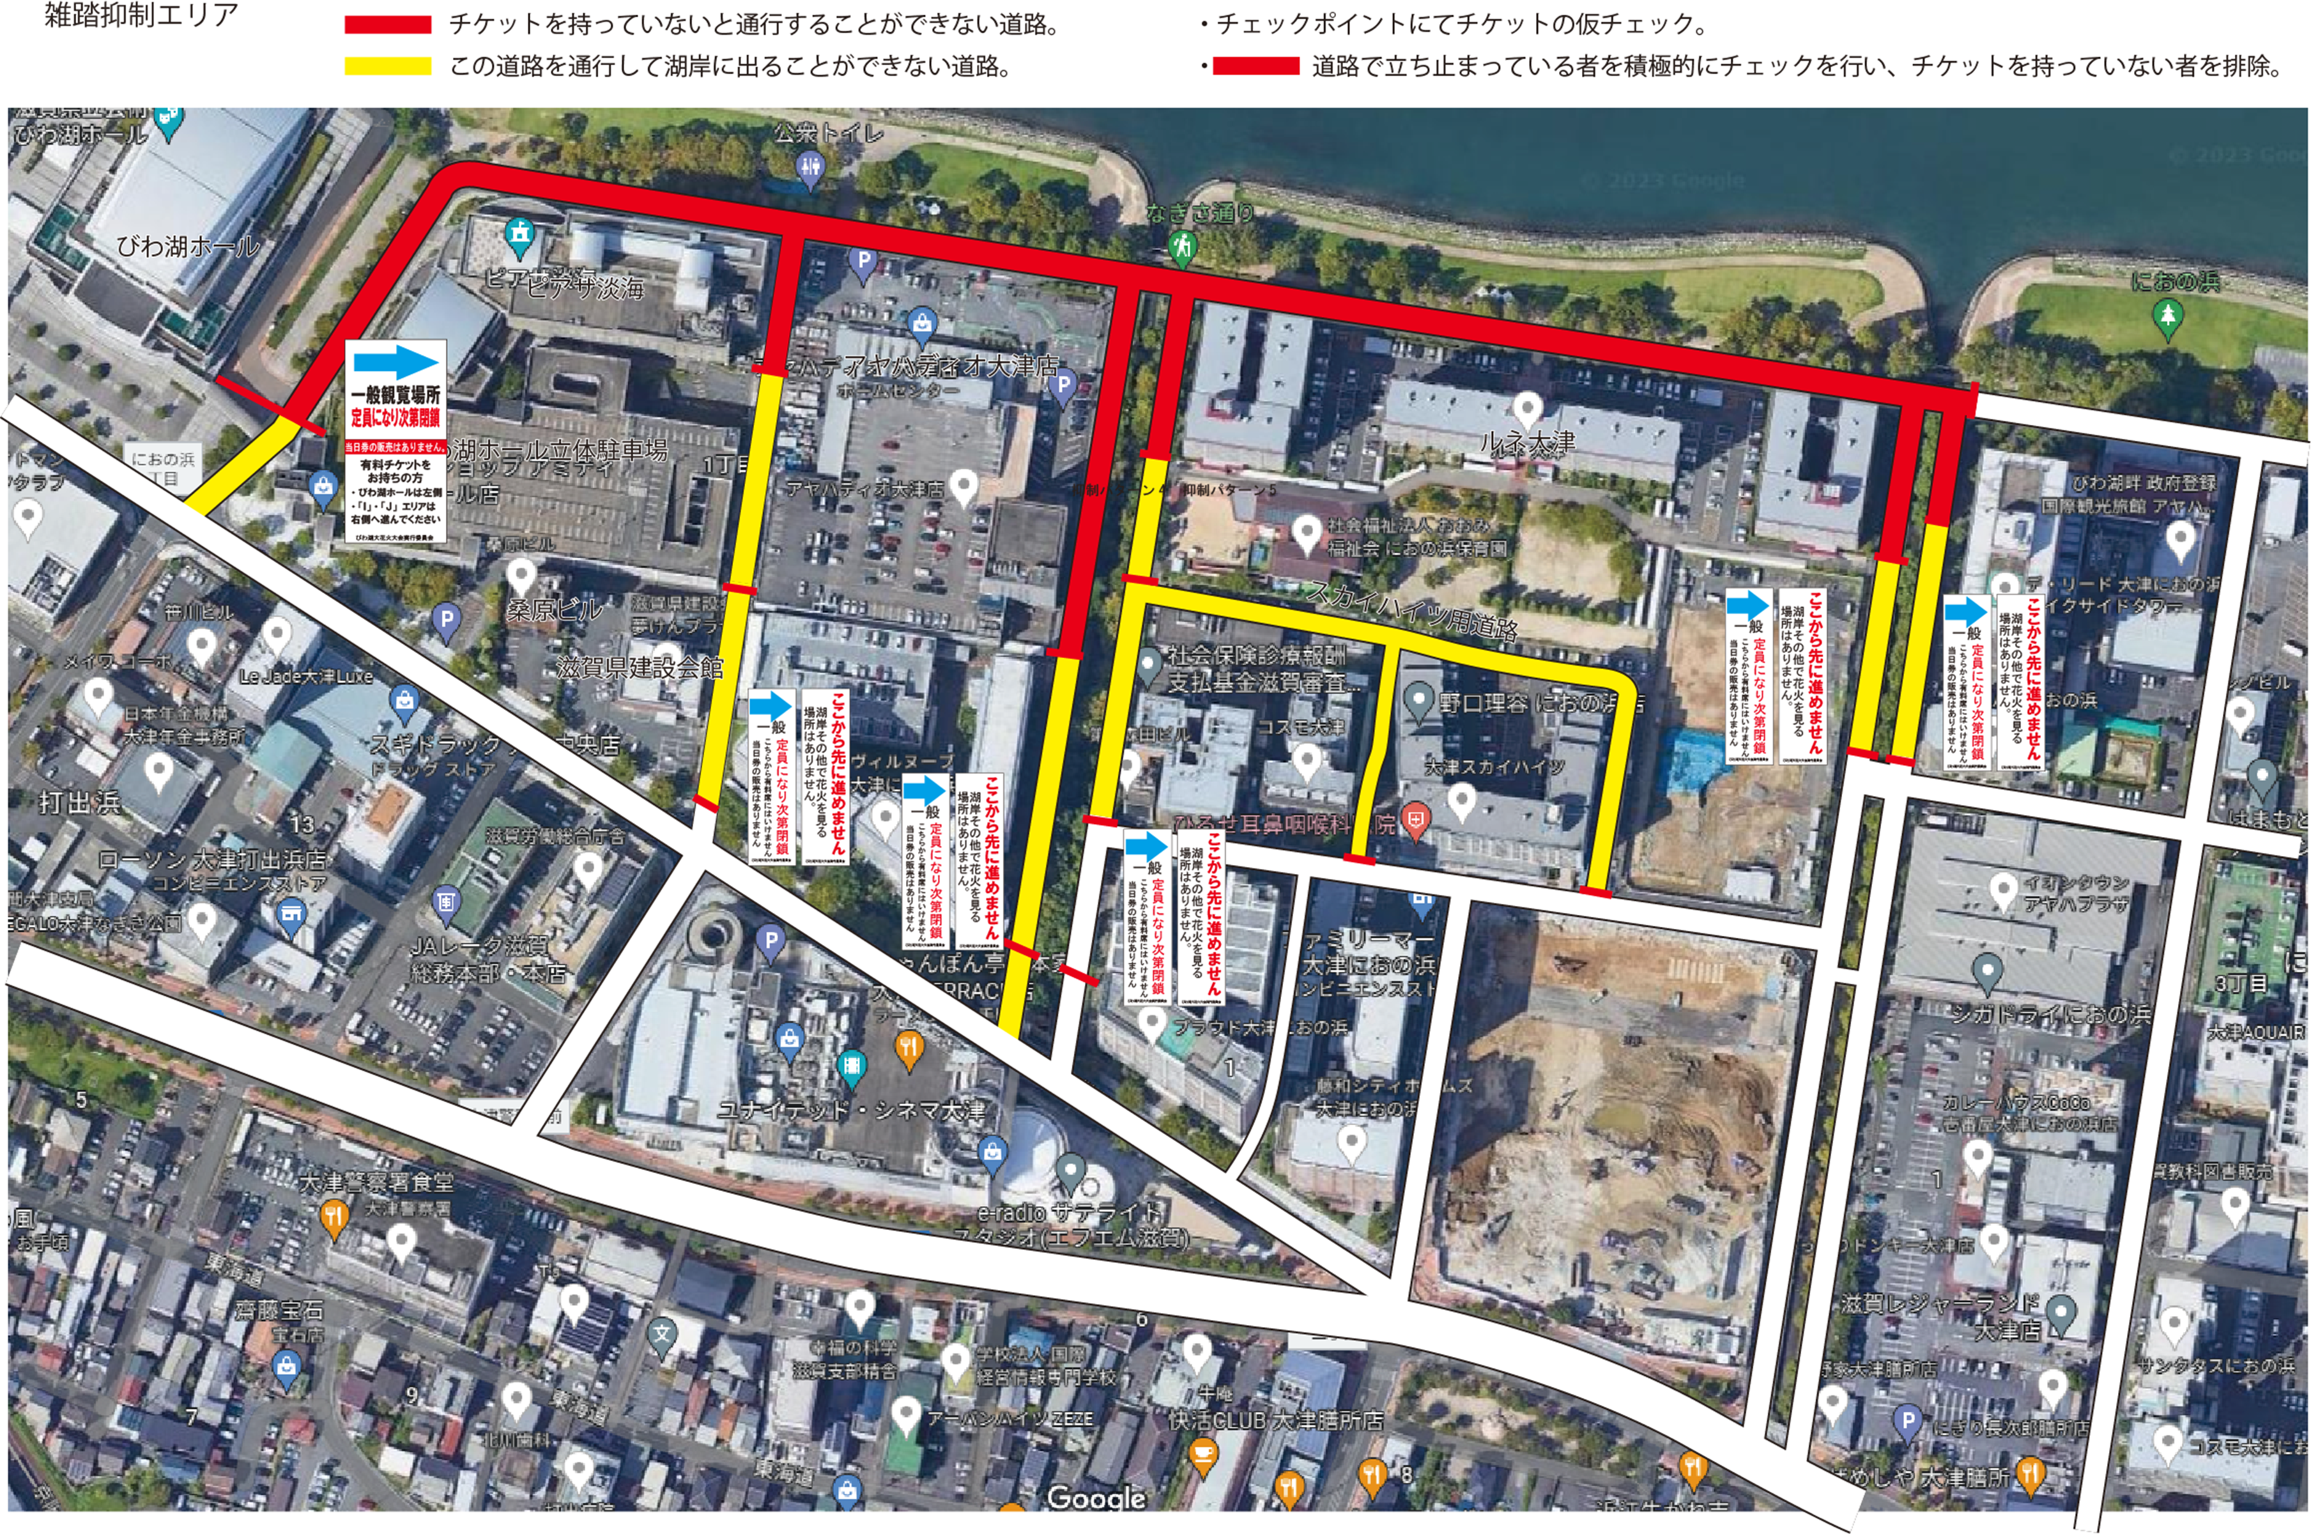

Slide 12
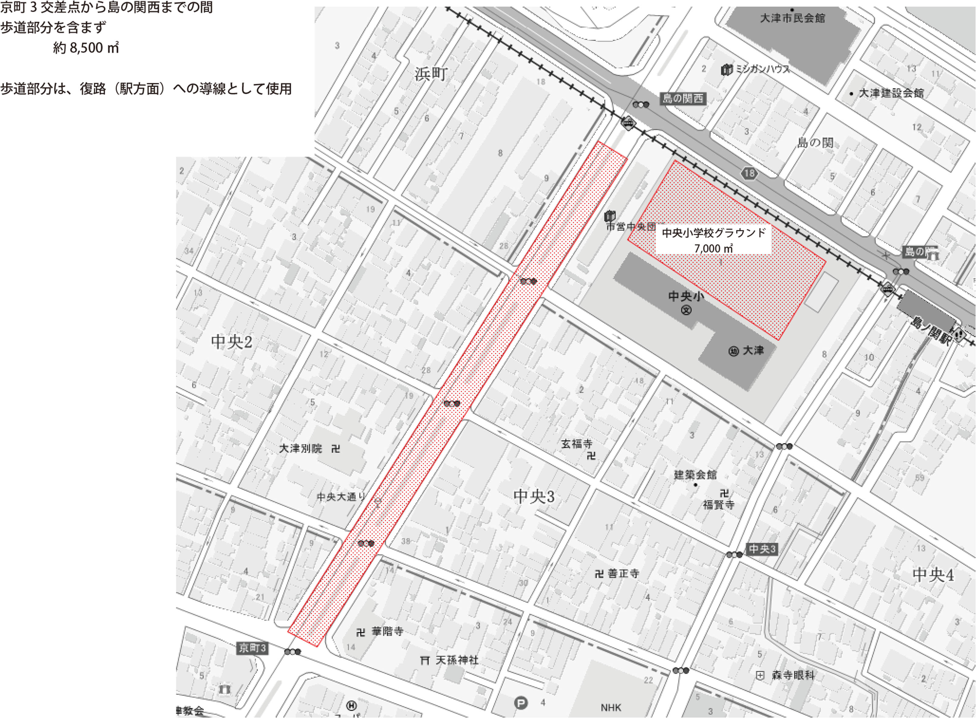

Slide 13
１、大津駅からの導線は、
  ア）京町３交差点→島の関西交差点→市民会館前→びわ湖ホール→におの浜湖岸観覧場所
  イ）京町３交差点→県庁前→島の関駅→ロイヤルホストまたは打出浜交差点→におの浜湖岸観覧場所
２、膳所駅からの導線は、
  ア）ときめき坂→におの浜２丁目交差点→Oh!Me大津テラス→アヤハディオ→におの浜湖岸観覧場所
  イ）ときめき坂→におの浜２丁目交差点→Oh!Me大津テラス→におの浜湖岸湖岸観覧場所
３、浜大津駅からは、スカイクロス→湖岸観覧場所
参集時の導線において、雑踏の集中する場所は
島の関西交差点・島の関交差点・におの浜２丁目交差点
共通資器材
１、監視タワー設置場所
ア）大津駅前ロータリー 足元高4.1ｍ
イ）島の関西交差点 足元高3ｍ
ウ）市民会館前 4.1ｍ
エ）びわ湖ホール西 足元高4.1ｍ
オ）びわ湖ホール東 足元高4.1ｍ
カ）浜大津シンボル緑地 足元高4.1ｍ
キ）膳所駅ロータリー 足元高4.1ｍ
２、終了時の列車への乗車導線構築場所
ＪＲ膳所・京阪膳所駅前広場
浜大津シンボル緑地（県地下駐車場）上部公園・・・京阪浜大津乗車待ち
ＪＲ大津駅広場
３、車両進入防止用クッションドラムを30ｍ道路ほかに設置。

Slide 14
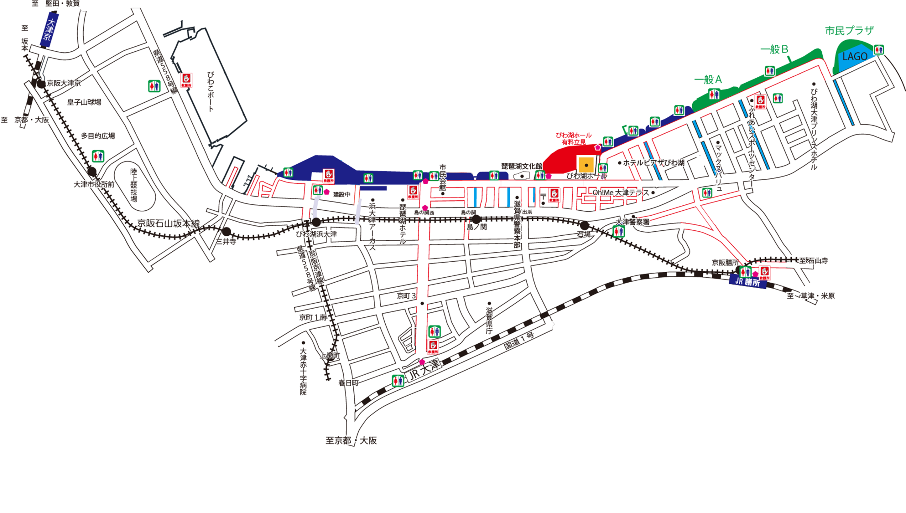
救護所（迷子・落し物対応）
①大津駅前受付 熱中症対応ルーム 医師・看護師は『逢坂支所』
②市民会館前受付（看護師・AED） 熱中症対策ルーム 医師は『市民会館』
③勤労福祉課館前（看護師・AED） 熱中症対策ルーム 医師は『勤労福祉会館』
④におの浜ふれあいスポーツセンター前（看護師・AED） 熱中症対策ルーム 医師はにおの浜ふれあいスポーツセンター』
⑤浜大津ターミナル前（看護師・AED） 熱中症対策ルーム 医師は『琵琶湖汽船事務所』
⑥膳所駅前（看護師・AED）熱中症対策ルーム 医師は『平野公民館』
⑦びわ湖ボート 看護師・AEDは救護室
監視タワー（音響設備付き）
①大津駅前ロータリー
②島の関西交差点
③市民会館前
④びわ湖ホール西
⑤びわ湖ホール東
⑥浜大津地下駐車場上
⑦膳所駅前ロータリー
監視カメラ設置場所
①太陽生命ビル 島の関西交差点
②ローソン島の関店 島の関交差点
③スカイプラザ浜大津 大津港口～アーカス前交差点
④コラボしが２１ びわ湖ホール側なぎさ通り
⑤しが銀大津駅前ビル 大津駅前～中央大通
⑥膳所駅 ロータリー
⑦改札コンコース
⑧階段並びにエスカレーター

Slide 15
膳所駅仮設物
① 監視タワー（３.６ｍ×３.６ｍ×高さ４.１ｍ）
② 音響設備
③ 救護テント（階段横）
④ 導線構築用フェンス
⑤ 監視カメラの設置、ときめき坂と駅ロータリー状況・階段状況・コンコース状況をモニタリングするためのカメラを設置。映像は本部にてモニ
タリング可能。また膳所駅タワーにおいてもコンコース状況をモニタリングすることができる。
警備員の配置は15時から24時（本部からの任務解除まで）
① 参集時には、階段から直接ときめき坂に至ると、踏切閉鎖時に階段での滞留が発生し、それを起因として駅構内、ホーム上での滞留が発生し参集
者の安全や列車運行に影響を与えることから、踏切までの距離を長くする目的で、駅ロータリーを大回りするよう導線構築並びに広報案内を行う。
② 改札前、コンコースおよび階段下での待ち合わせは滞留の原因となるのでロータリー外周での待ち合わせの広報。
③ 終了時においては階段での滞留防止のため、階段上部と下部において連絡を取りながら、状況に応じて階段下部において分断等の対応を行う。
④ コンコースは駅改札に南北から雑踏が集中することを防止するため乗車および北側への通り抜けを禁止するため、20時以降南口からの通行を禁止する。
⑤ 監視タワーは前日の設置、当日音響（拡声器）の設置。カメラについても前日の設置となる。
⑥ 救護・迷子テントには、職員の配置を行い、医師、看護師、ＡＥＤは平野支所。

Slide 16
におの浜～びわ湖ホール周辺
① 監視タワー（３.６ｍ×３.６ｍ×高さ５.１ｍ）の設置。（びわ湖ホール東・びわ湖ホール西）
② びわ湖大津プリンスホテルの湖岸側に緊急放送用に約3000ｍの音声到達性能のあるスピーカーを西方向に向け設置するほか、におの浜～びわ湖
ホール周辺にスピーカーを設置する。
③ 救護テント（におの浜ふれあいスポーツセンター・大津市勤労福祉会館前）医師・看護師の配置、AEDあり。
④ 座り込みおよび滞留防止のため、目隠しフェンスの増設。（ルネ大津前）
一般観覧場所の湖岸への誘導案内を徹底し、道路上での場所取りによる導線障害を防止することで市民プラザ方面への誘導案内を効果的に行う。
WEBによる事前の情報提供と、当日は逐次最新の情報を提供することで、来場者が会場到着前に目的地が決定できる精度を目指す。

Slide 17
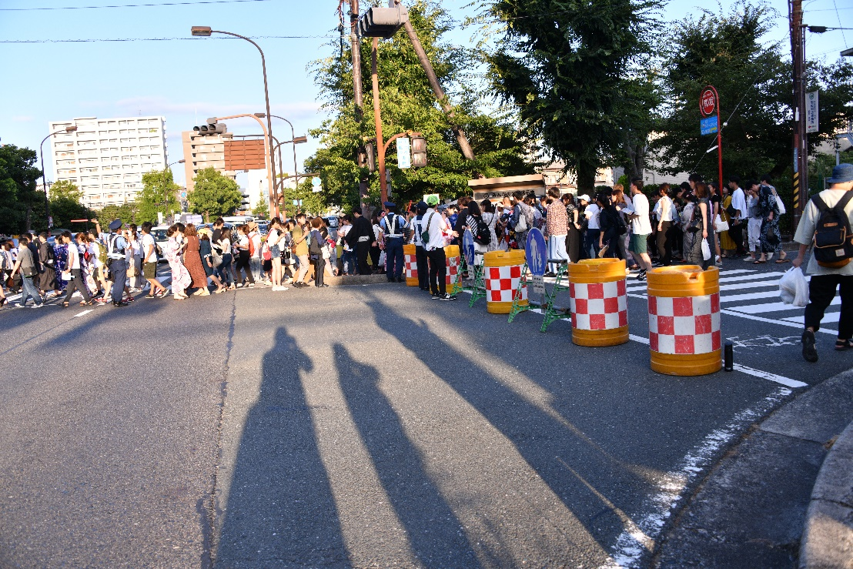
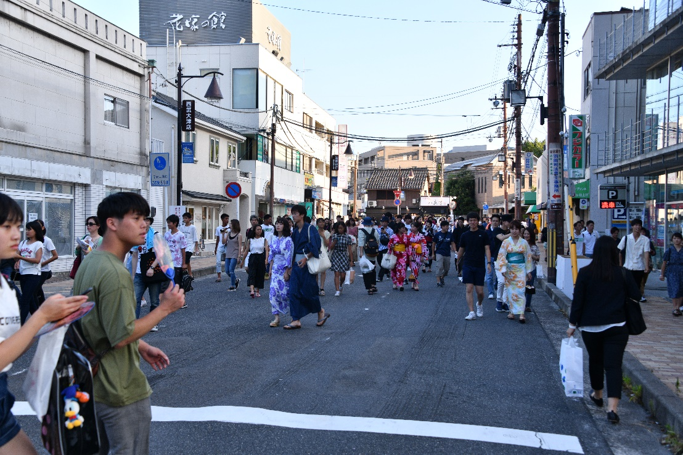
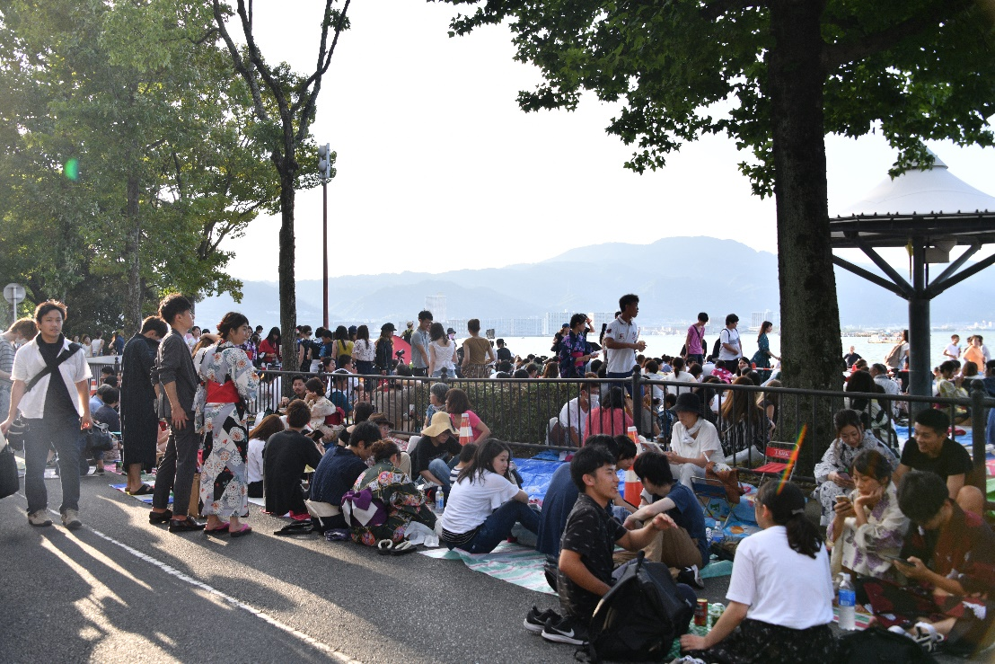
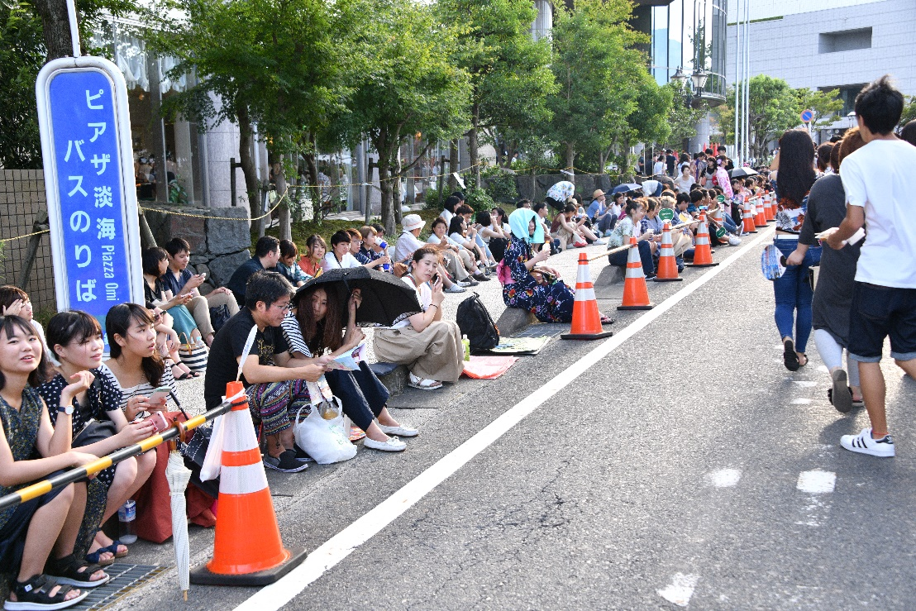

Slide 18
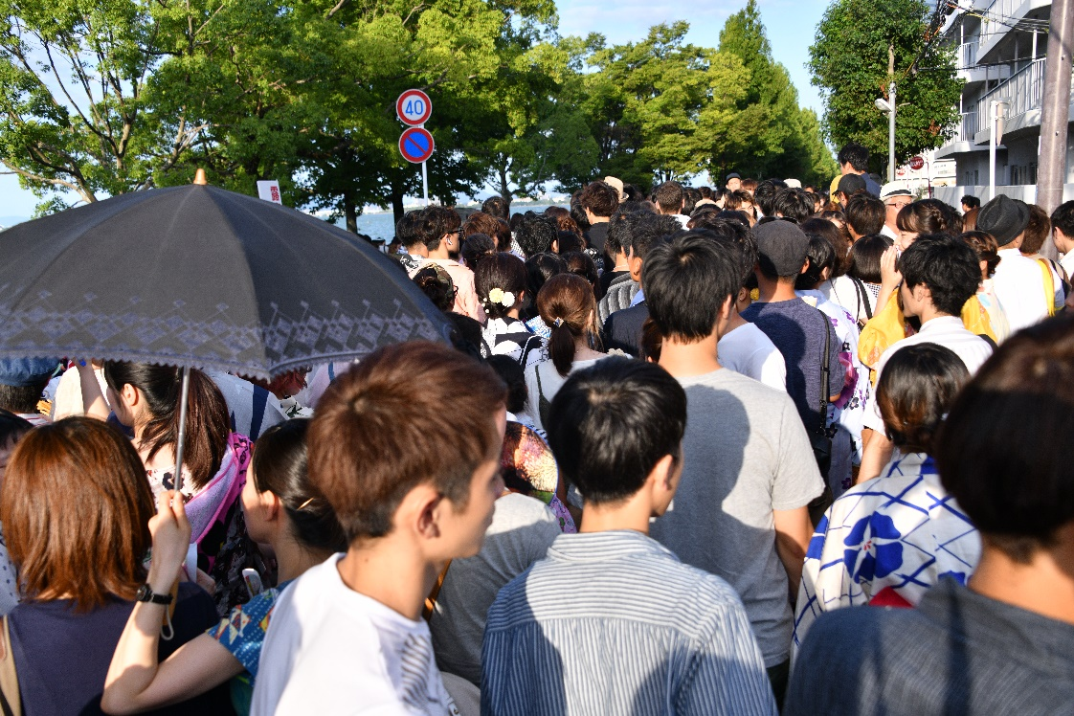
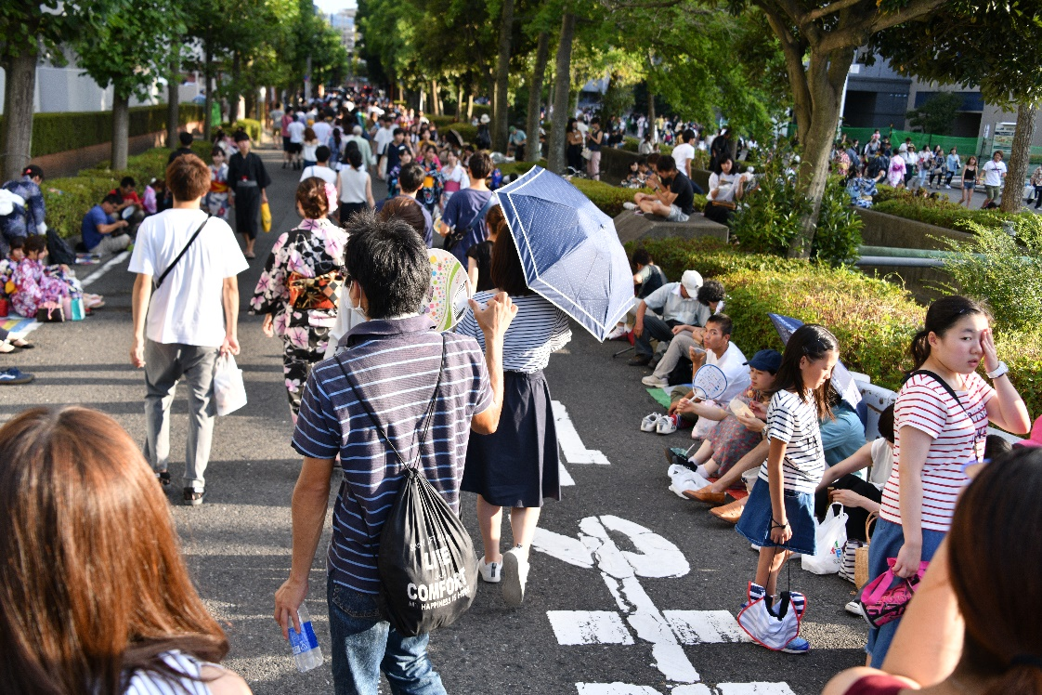
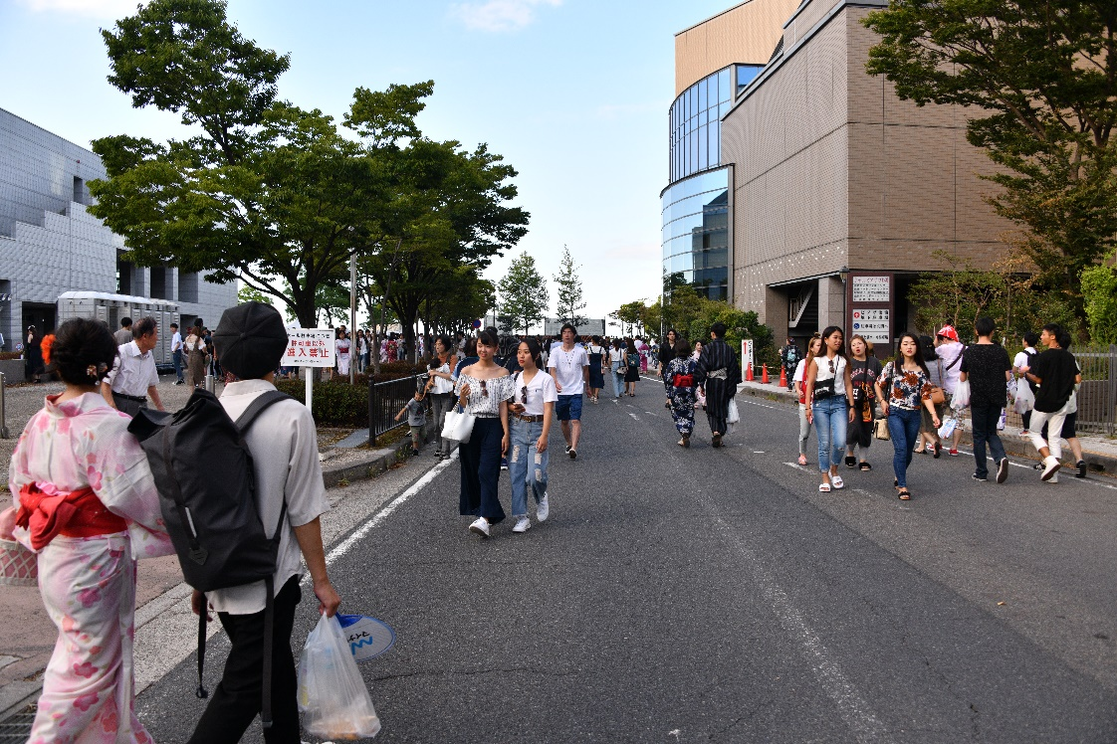
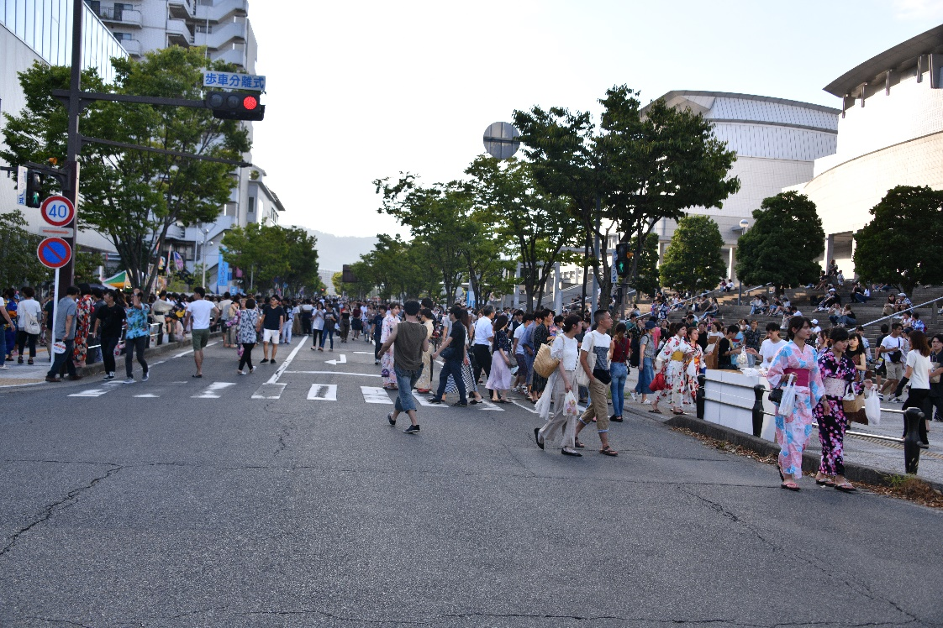

Slide 19
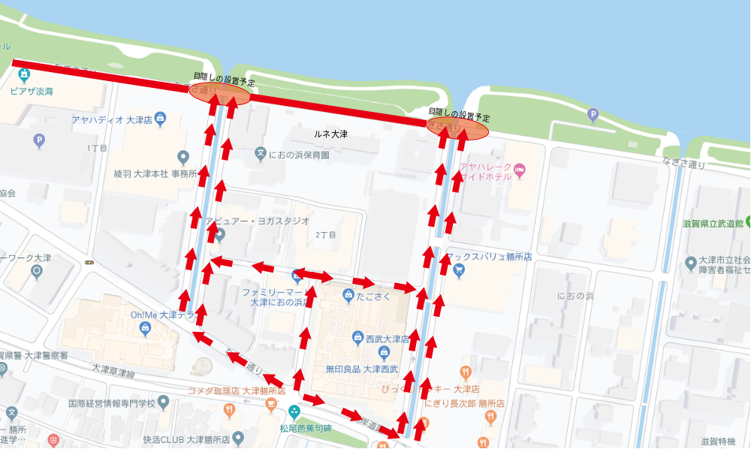
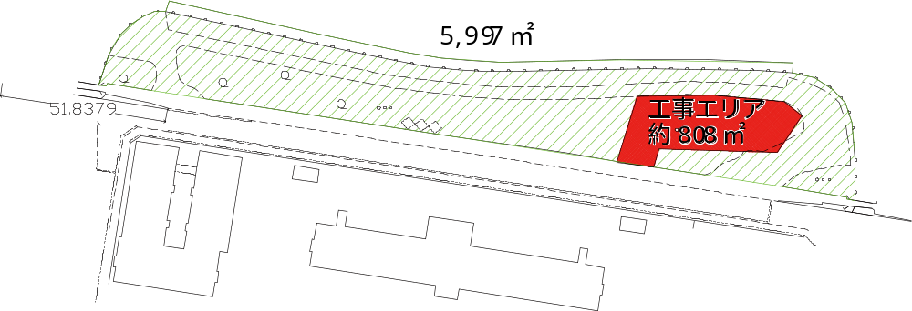
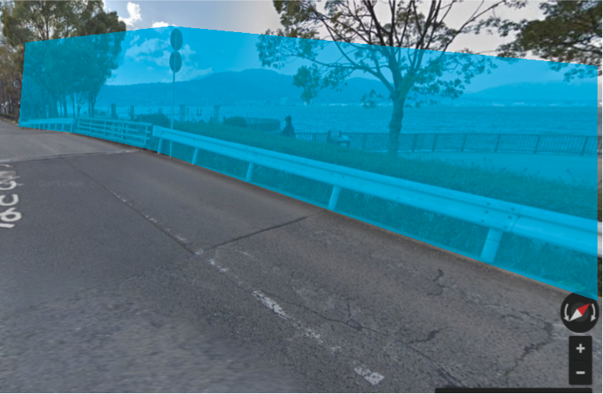
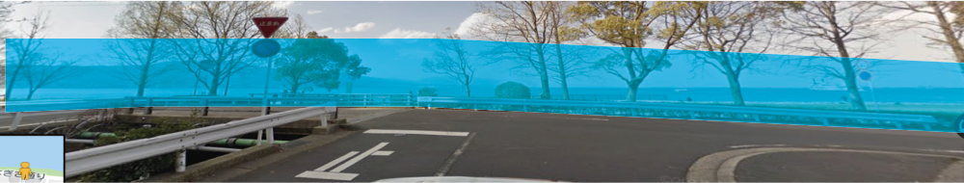
滞留防止施策
6,800㎡

Slide 20
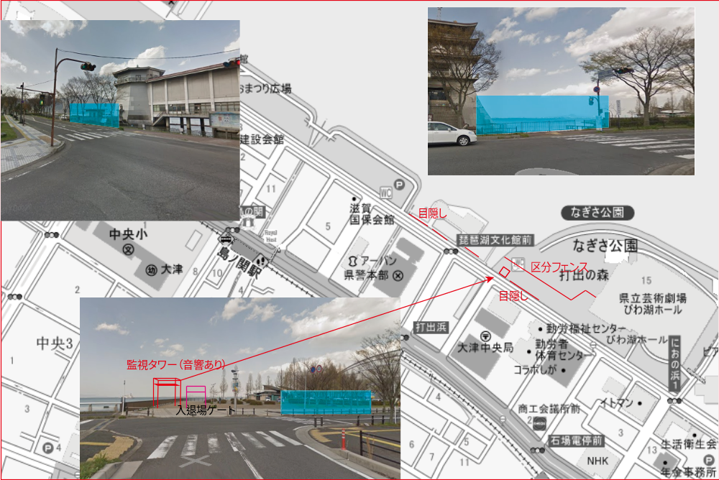

Slide 21
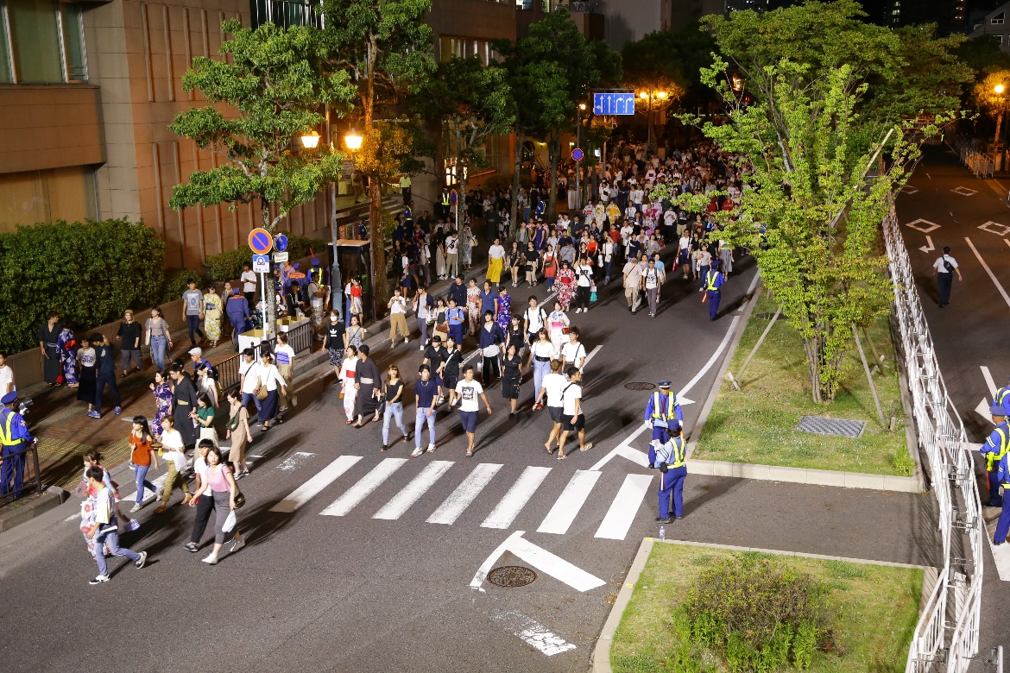
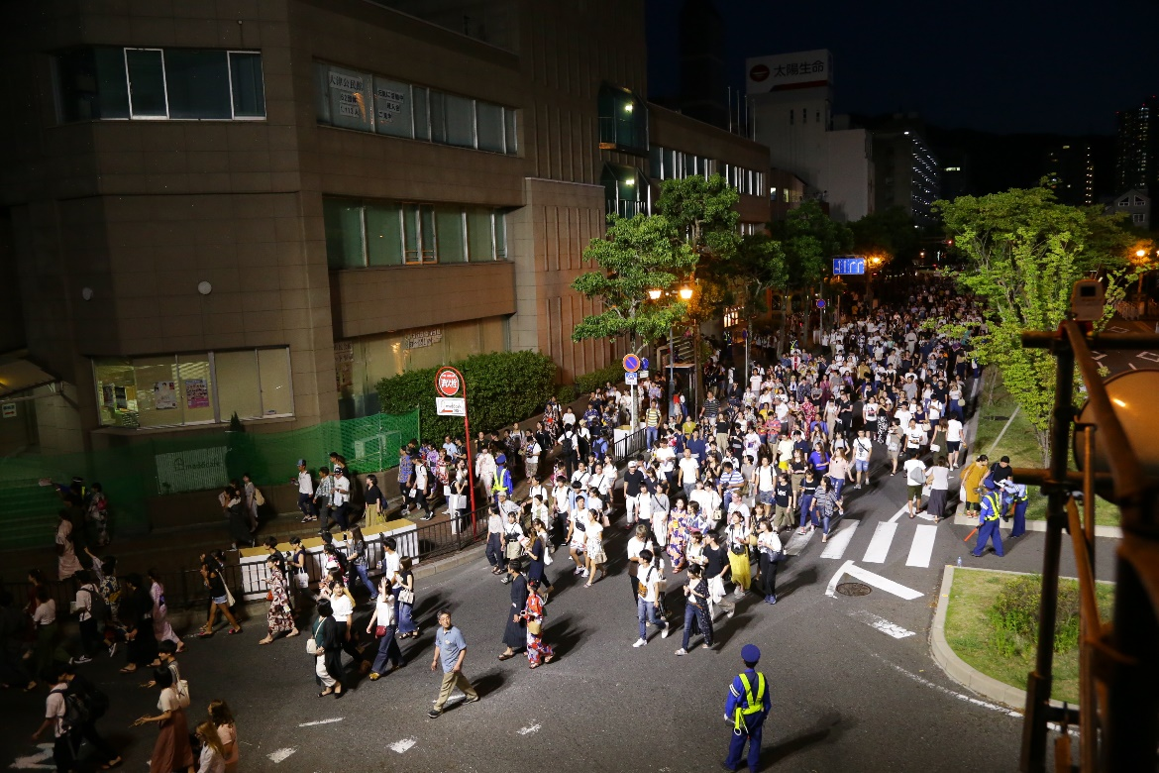
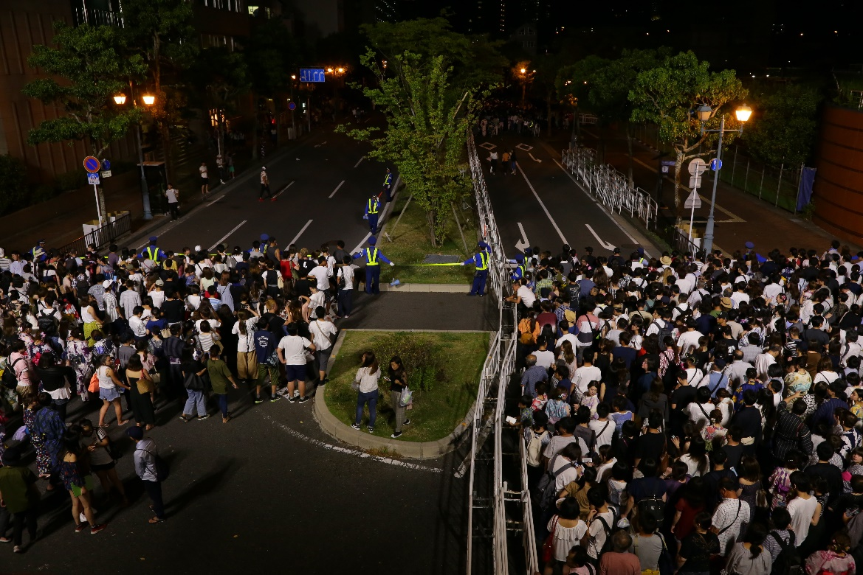
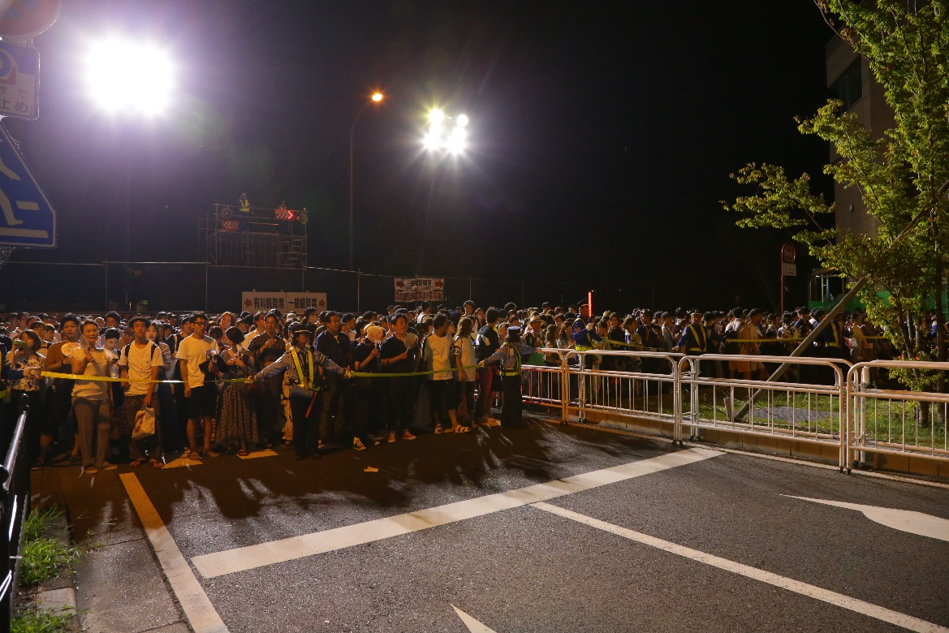

Slide 22
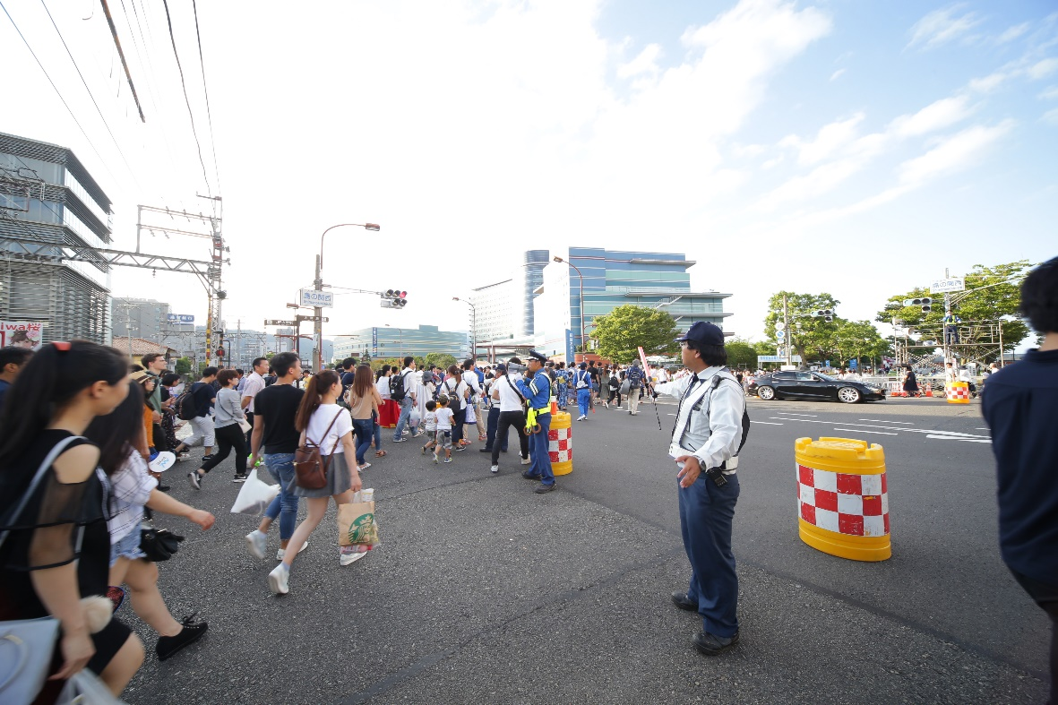
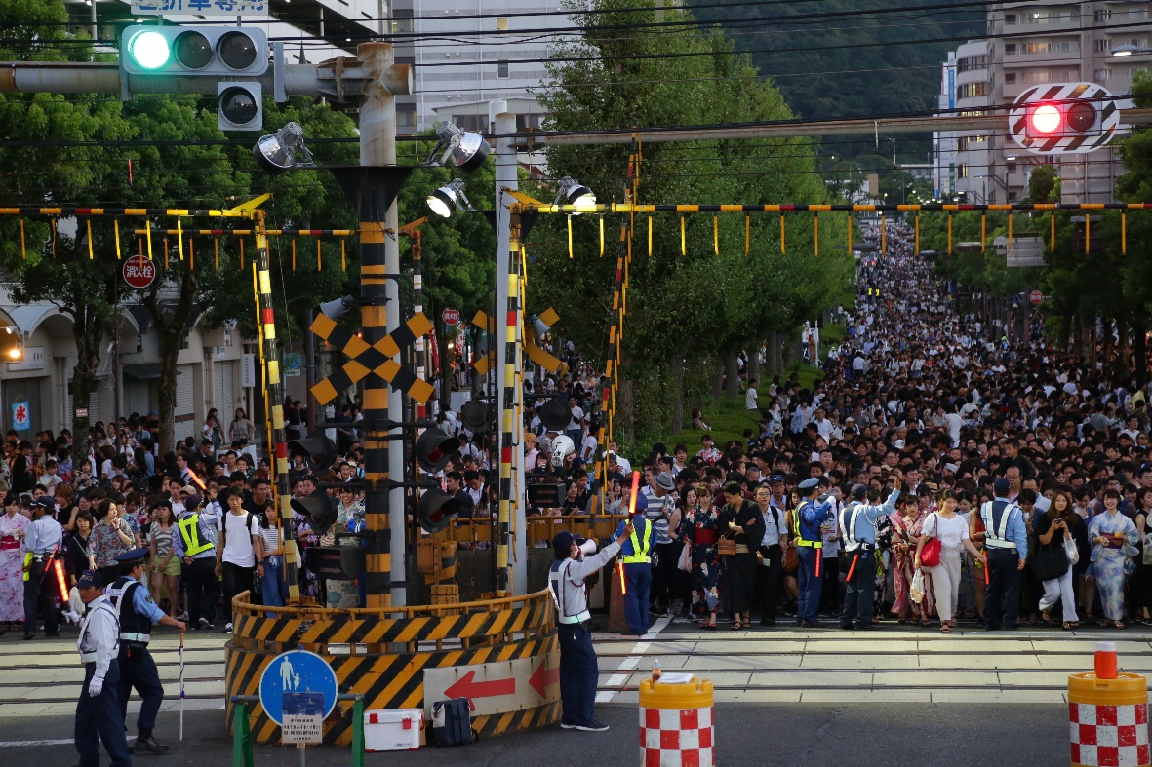
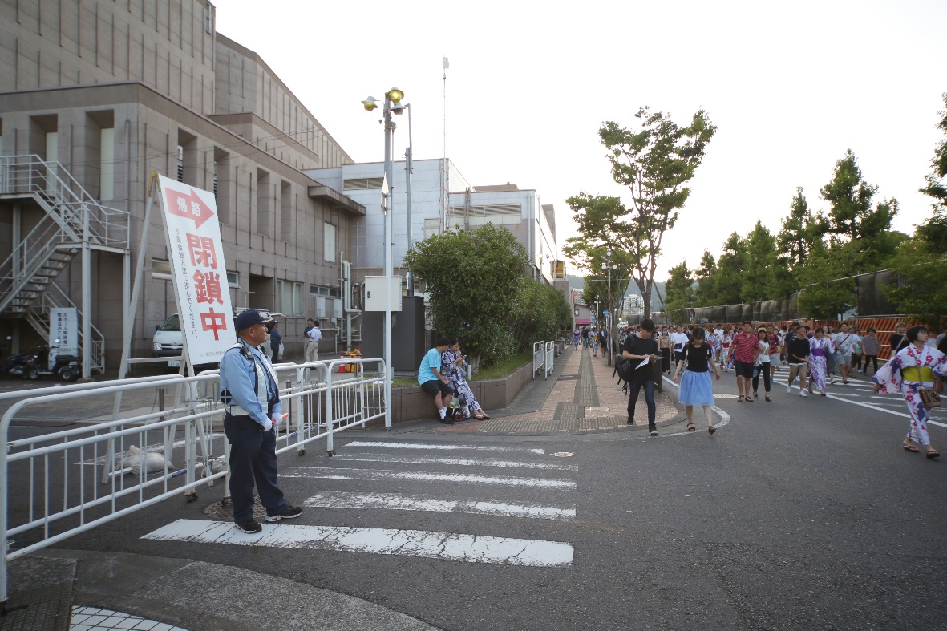
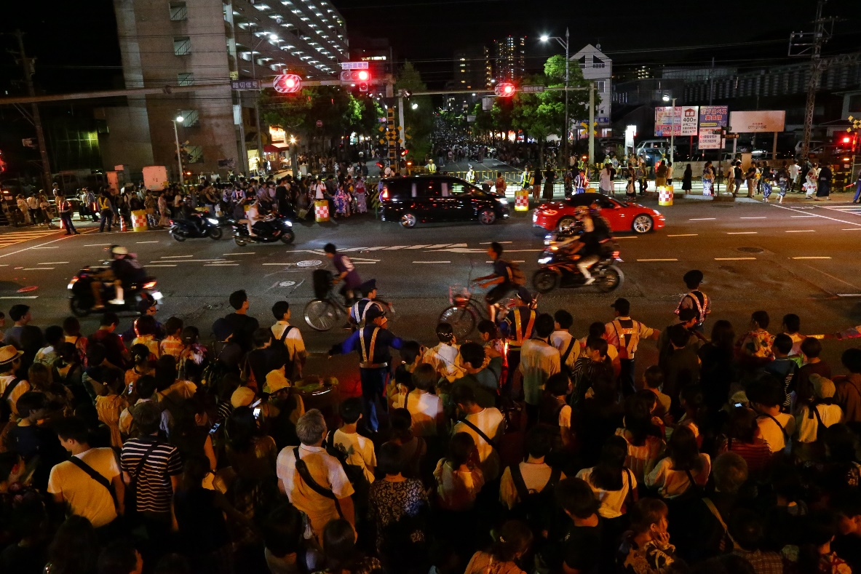

Slide 23
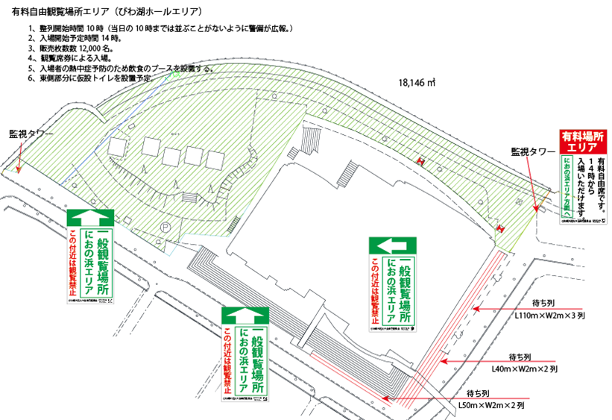

Slide 24
島の関、島の関西、市民会館
① 監視タワーの設置。（島の関西交差点（３.６ｍ×３.６ｍ×高さ3ｍ） ・市民会館前（３.６ｍ×３.６ｍ×高さ４.１ｍ） ）
② 救護テント（市民会館前）医師・看護師の配置、AEDは市民会館内。
③ 滞留防止のため、目隠しフェンスの増設。
ア）島の関交差点
① 参集時の島ノ関交差点については、当該交差点北側のローソンでの買い物による混雑が交差点にまで影響を与えることから交差点での横断については、京阪電車の踏切状況に応じた運用を行う。
② 終了時には当該交差点に北側から進入する道路については歩行者の通行を規制し、主として東方向からの雑踏の誘導に集中することで安全の確保を行う。
③ 交差点自体が狭いことと民家が近いことから上部からの監視設備や音響設備などが設置できず全体的な誘導案内を行うことが難しい。
イ）島ノ関西交差点
① 島ノ関西交差点についても同様で、この交差点については浜大津方向からの参集者と市民会館方向からの参集者が合流し、大津駅方向へのメインの通行路となっている。
②島ノ関交差点のように、駅が直近にないことから駅での停車がなく、島の関交差点よりは多少誘導案内が行いやすいが、参集者のボリュームは遥かにおおくやはり横断は危険な場所になっている。
ウ）市民会館前
① この周辺での観覧は禁止しているが、参集者のマナーが悪く移動の広報を行つても逆切れされる場所で、案内に従わなくてもペナルティーなどがないことからマナーの悪い方が集中しているようである。
② 遅れて来て、急いでこの場所まで来た方が多くこの場所での熱中症の発症が多い。

Slide 25
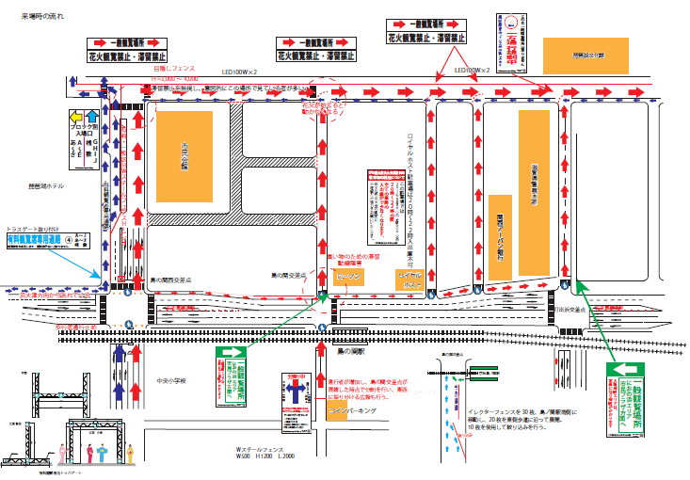

Slide 26
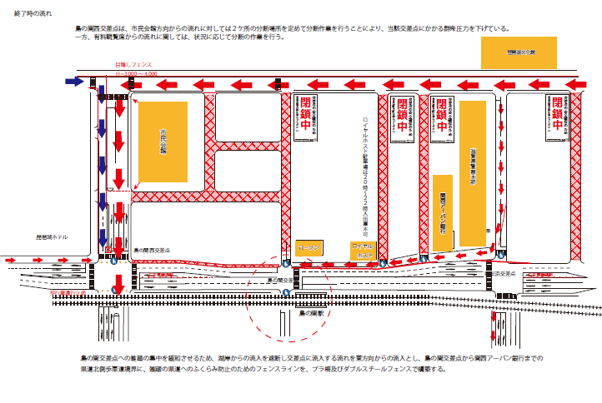

Slide 27
浜大津
① 監視タワーの設置。（３.６ｍ×３.６ｍ×高さ5.１ｍ） ）
② 救護テント（汽船乗り場前）医師・看護師の配置、AEDはびわ湖汽船事務所内。
③ 導線構築用Ｗスチールフェンスの設置。
④ 車両の駐車対策のため、県道沿いに高さ3ｍの目隠しの設置。
ア）浜大津のシンボル緑地については、京阪電車専用の導線を構築し、監視タワー上から積極的な広報を行い、スカイクロス上り階段は、階段での滞留を行わせないため、階段流入部において分断作業を行っている。
イ）ＪＲ利用者は、大津港口交差点の利用を案内し、方面別の誘導を行っている。
ウ）浜大津駅前交差点については、京阪電車職員と調整を行、その誘導と列車の定時運行が行えるよう配置を行うと共にスカイクロス下の国道１６１号については、
雑踏の１６１号南下抑止のため、Ｗスチールフェンスで斜めに絞込み、郵便局方向に誘導案内を行いやすくしているア）浜大津周辺はアーカス西側の県有地と県営
地下駐車場のシンボル緑地の半分が一般観覧場所となっている。

Slide 28
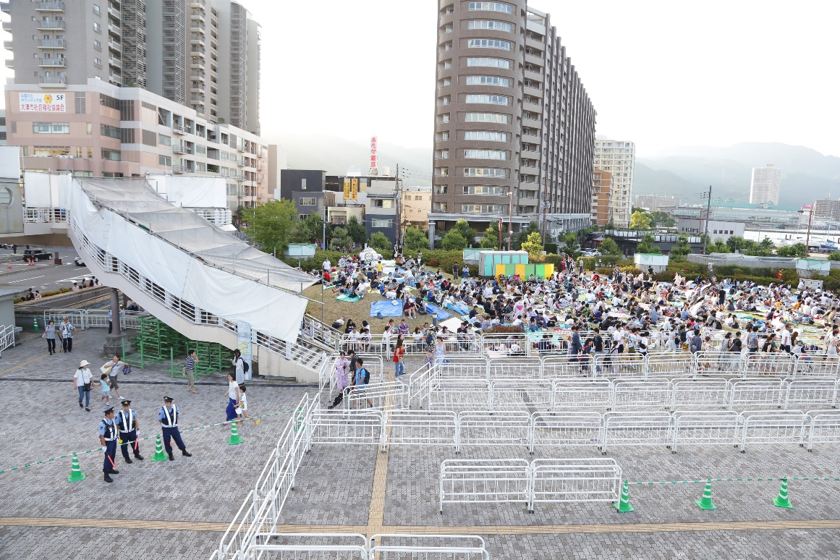
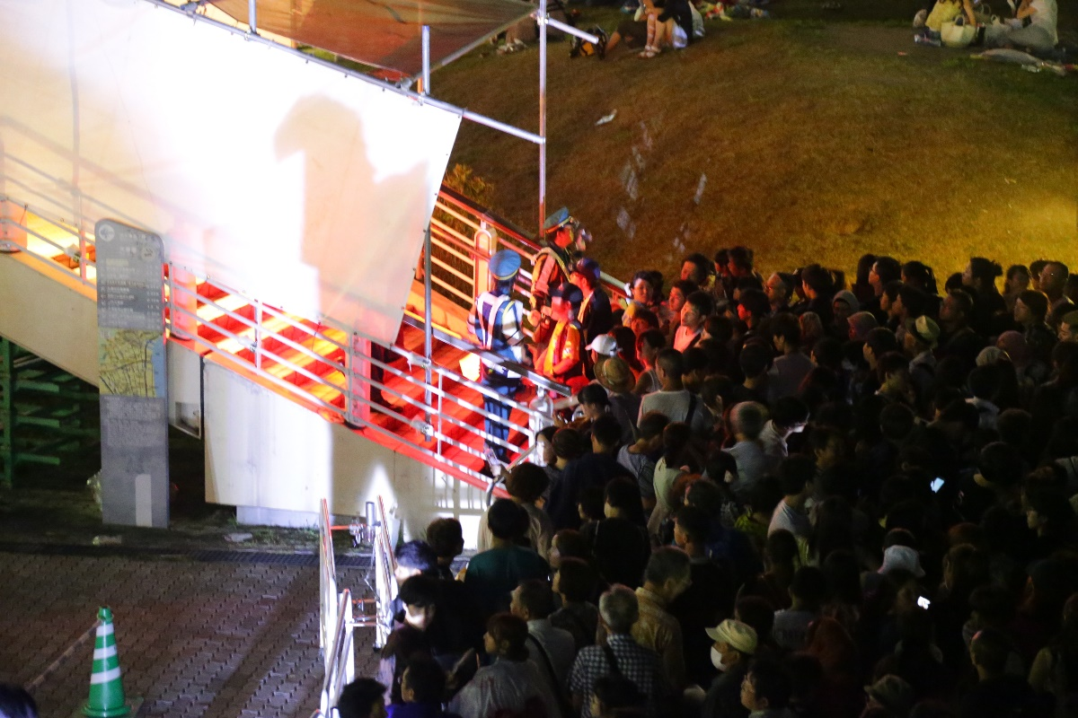
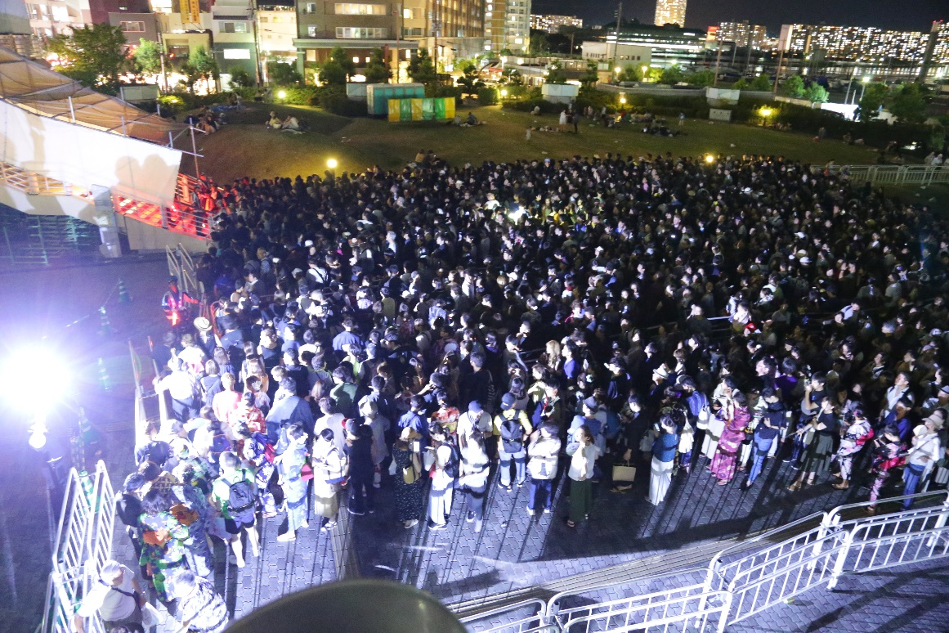

Slide 29
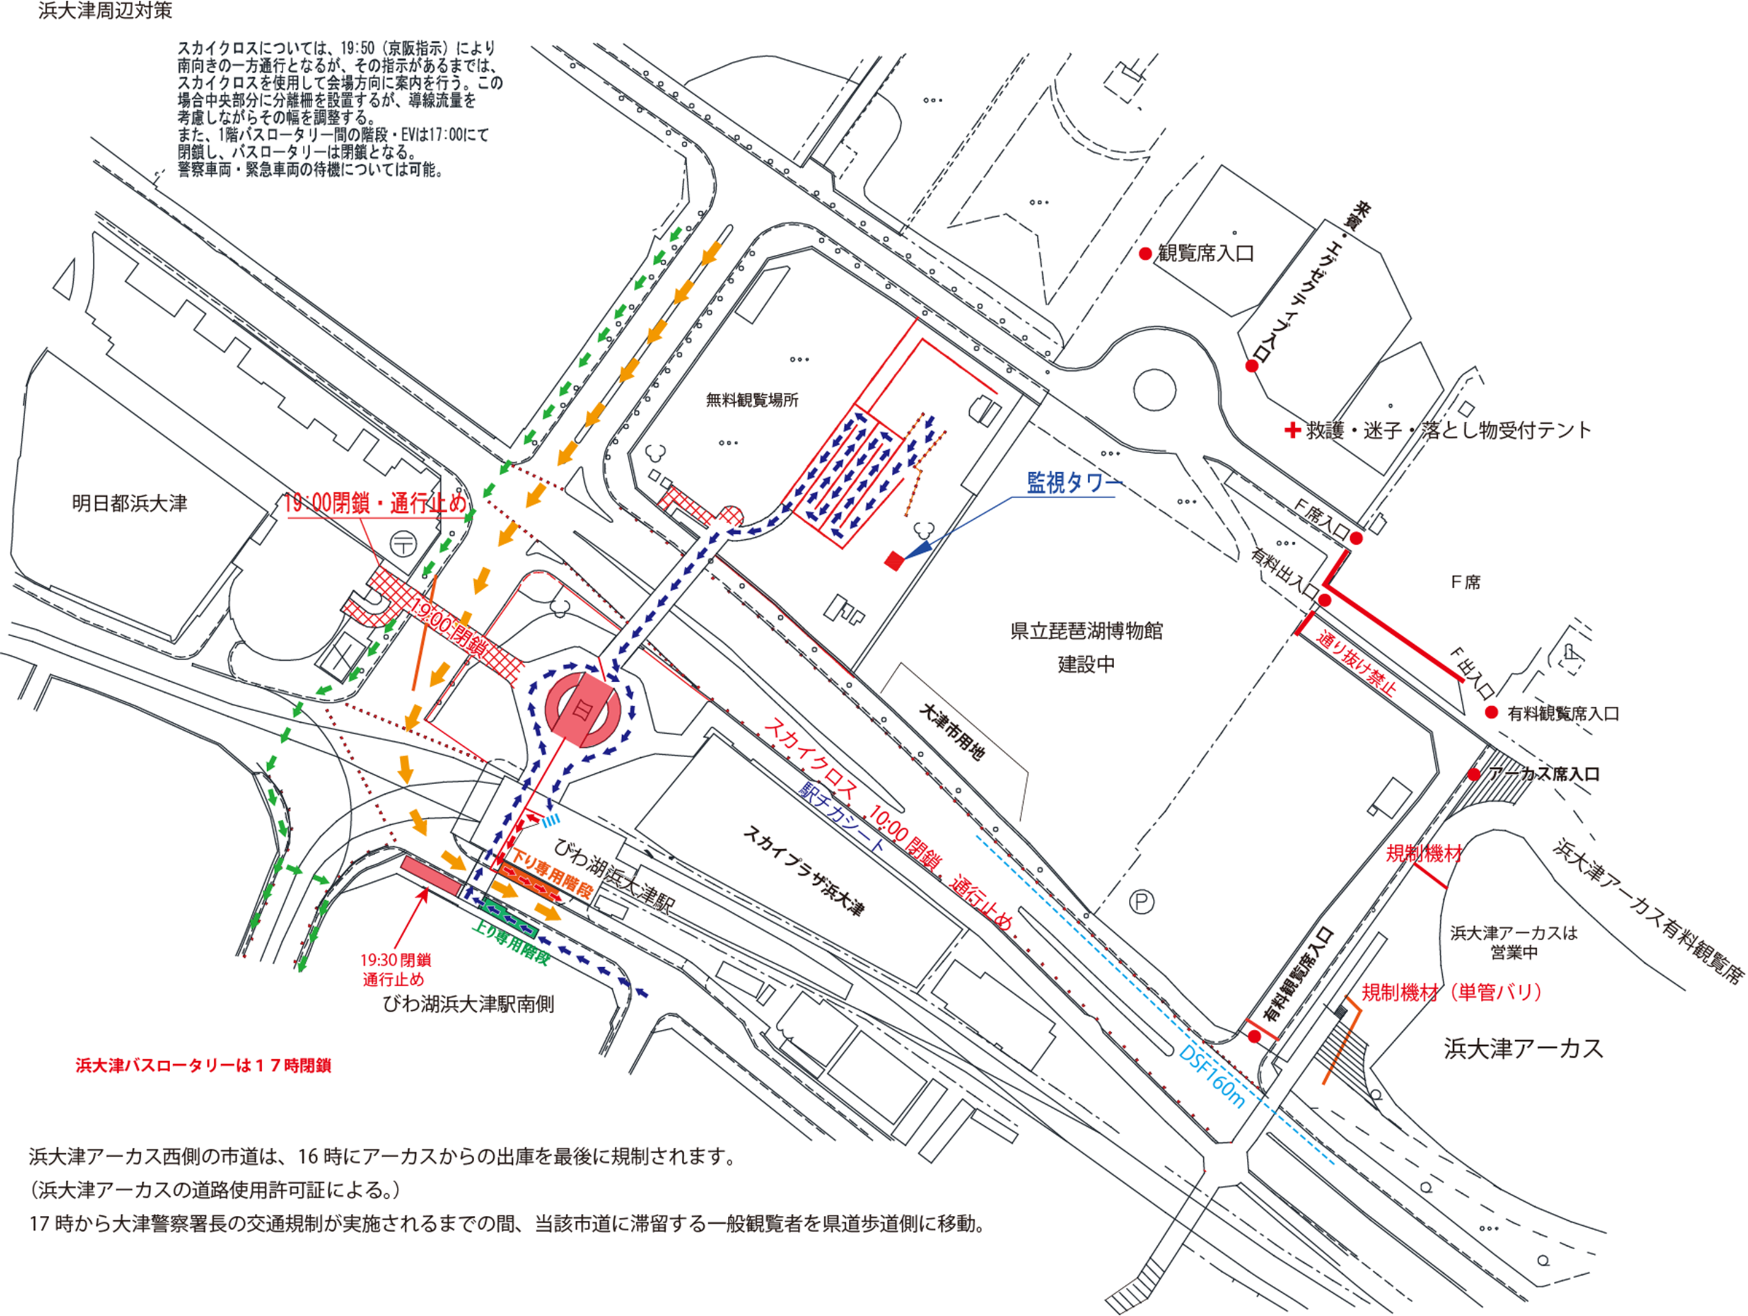

Slide 30
大津駅
ア）大津駅にあっては膳所と同様に15時頃から参集者の増加が始まるが、駅前広場が広いことと、３０ｍ道路の歩道が広いことから、膳所のような混雑状況にはない。
イ）１７時の規制後から参集者の増加が始まるが、18:30頃から急激に増加し、30ｍ道路の道路幅一杯の状況で市民会館周辺になだれ込んでくるため島の関西交差点への雑踏圧力の防止をするため、島の関西交差点の監視タワーにおいて積極的な広報案内を行う。
ウ）終了時には、乗車待ち列の最後尾が裁判所から京町交差点付近まで並ぶことになるがピークは２１時～２３時頃となる。
エ）草津・米原方面、大阪・京都方面への分離は京町３丁目交差点から行う。
オ）導線分離にはダブルスチールフェンスを使用して行うが、参集時には通行の障害となるので、参集者の通行の障害とならない部分からの構築を行い、２０時頃に設置完了とする。
カ）大津駅前公園の周辺の道路及び公園整備が終了したが、整備の関係で公園内のトイレがなくなったため、公園に仮設トイレの設置を行う必要がある。
キ）救護所は大津駅前。医師が待機する休憩所は逢坂公民館。
ク）監視タワーは大津駅前広場。

Slide 31
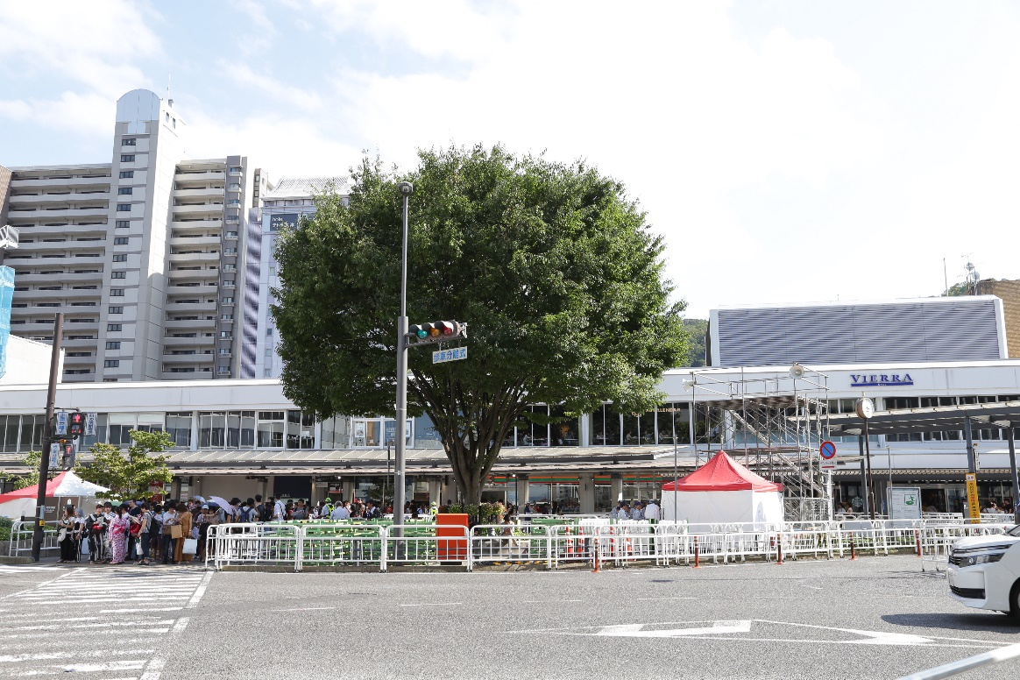
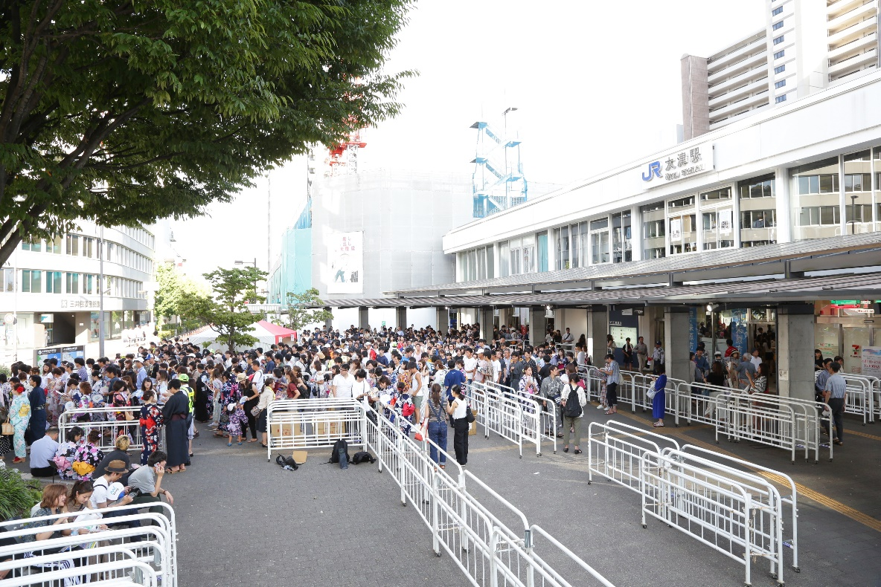



Slide 32


